Slide 1
Capítulo 4
Optimización de Consultas
Algebra Relacional
Procesamiento de Consultas distribuidas
DDB heterogéneas

Slide 2
En este capítulo, proporcionamos una visión general del procesamiento de consultas con el énfasis en la optimización de consultas en entornos de bases de datos centralizadas y distribuidas.
Es un hecho bien documentado que para una consulta dada existen muchas alternativas de evaluación. La razón de la existencia de una gran cantidad de alternativas (espacio de solución) es la gran cantidad de factores que afectan la evaluación de consultas.
Estos factores incluyen el número de relaciones en la consulta, el número de operaciones a realizar, el número de predicados aplicados, el tamaño de cada relación en la consulta, el orden de operaciones a realizar, la existencia de índices y el número de alternativas para realizar cada operación individual, solo para nombrar algunas.
En un sistema distribuido, hay otros factores, como los detalles de fragmentación de las relaciones, la ubicación de estos fragmentos / tablas en el sistema y la velocidad de los enlaces de comunicación que conectan los sitios en el sistema.

Slide 3
Una consulta que se ejecute en un entorno de base de datos distribuida (DDBE) tendrá que pasar por dos tipos de optimización.
El primer tipo de optimización se realiza a nivel global, donde el costo de la comunicación es un factor prominente.
El segundo tipo de optimización se realiza a nivel local. Esto es lo que cada DBE local realiza en los fragmentos que se almacenan en el sitio local, donde la CPU local y, lo que es más importante, el tiempo de entrada / salida (E / S) del disco son los controladores principales.
Casi todas las alternativas de optimización global ignoran el tiempo de procesamiento local.
Cuando se estaban desarrollando estas alternativas, se creía que el costo de comunicación era un factor más dominante que el costo de procesamiento local. Ahora, se cree que tanto el costo de la consulta local como el costo de la comunicación global son importantes para la optimización de la consulta.

Slide 4
Supongamos que tenemos dos copias de una relación en dos servidores diferentes, donde el primer servidor es mucho más rápido que el segundo servidor, pero al mismo tiempo, la conexión al primer servidor es mucho más lenta que la conexión al segundo servidor ( Quizás estemos más cerca del segundo servidor).
Una estrategia de optimización que solo considerara el costo de comunicación elegiría al segundo servidor para ejecutar la consulta local. Esta no será necesariamente la mejor estrategia, debido a la velocidad del servidor elegido (segundo).
El tiempo total para ejecutar una consulta en un sistema distribuido consiste en el tiempo que toma comunicar las consultas locales a las DBEs locales; el tiempo que lleva ejecutar los fragmentos de consulta locales; el tiempo que lleva reunir los datos y generar los resultados finales; y el tiempo que lleva mostrar los resultados al usuario.

Slide 5
Por lo tanto, para estudiar la optimización de consultas distribuidas, debemos comprender cómo se optimiza una consulta tanto a nivel local como global. En este capítulo, presentamos primero la arquitectura del procesador de consultas para un sistema centralizado. Luego, analizamos cómo se procesa de manera óptima una consulta, discutiendo las técnicas de optimización en un sistema centralizado. La optimización de las consultas en un sistema distribuido se explica en último lugar. Introducimos una base de datos simple que usamos en nuestros ejemplos. También proporcionaremos una breve introducción al álgebra relacional (RA) en este capítulo, ya que la mayoría de los sistemas de bases de datos comerciales utilizan este lenguaje como una representación interna de las consultas SQL.

Slide 6
SAMPLE DATABASE
Usaremos una pequeña base de datos que representa un entorno bancario para nuestro ejemplo. Esta base de datos tiene cinco relaciones: Cliente, Sucursal / Branch, Cuenta / Account, Préstamo / Loan y Transacción / Transaction.
En esta base de datos, los clientes, identificados por CID, abren cuentas y / o préstamos en diferentes sucursales del banco que están ubicadas en diferentes ciudades.
Esto se indica mediante las claves externas de CID y BNAME en las relaciones de Account y Loan.
Los clientes también ejecutan transacciones contra sus cuentas. Esto se muestra en la relación de Transacción mediante la clave externa combinada "(CID, A#)". A continuación se muestran las relaciones de nuestra bd banco.

Slide 7

SAMPLE DATABASE

Slide 8
Algebra Relacional

Slide 9
Desde la introducción del modelo relacional por Codd en 1970 [Codd70], se han propuesto e implementado dos clases de idiomas para trabajar con una base de datos relacional. La primera clase se llama sin procedimiento o nonprocedural e incluye cálculo relacional y Quel.
La segunda clase se conoce como de procedimiento o procedural e incluye álgebra relacional y el lenguaje de consulta estructurado (SQL) [SQL92].
En los lenguajes de procedimiento, la consulta dirige al DBMS sobre cómo llegar a la respuesta.
En contraste, en un lenguaje nonprocedural, la consulta indica lo que se necesita y lo deja al sistema para que encuentre el proceso para llegar a la respuesta.
Aunque parece más fácil decirle al sistema lo que se necesita en lugar de cómo obtener la respuesta, los lenguajes no procesales no son tan populares como los lenguajes de procedimiento. De hecho, SQL (un lenguaje de procedimiento) es el único lenguaje ampliamente aceptado para la interfaz de usuario final para los sistemas relacionales en la actualidad.

Slide 10
Para iniciar nuestra discusión de procesamiento de consultas, asumiremos que las solicitudes de los usuarios se ingresan en el sistema como sentencias de SQL. Esto se debe a que, como mencionamos anteriormente, uno de los objetivos de un sistema de administración de bases de datos distribuidas es proporcionar una interfaz de lenguaje de alto nivel, basada en estándares, para todos los datos que se almacenan en todo el sistema distribuido.
SQL se utiliza normalmente como una interfaz de lenguaje de alto nivel. A pesar de que SQL es una interfaz aceptada y popular para los usuarios finales, no se presta muy bien para el procesamiento interno. Quizás el aspecto más problemático de SQL es su poder para representar consultas complejas fácilmente a un nivel muy alto sin especificar cómo deben realizarse las operaciones. Es por eso que la mayoría de los sistemas de bases de datos comerciales utilizan una representación interna basada en el álgebra relacional que especifica el orden de las diferentes operaciones dentro de la consulta.

Slide 11
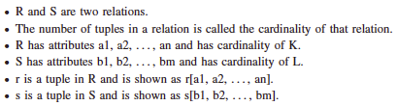
Por lo tanto, para comprender cómo se procesan las consultas SQL, debemos entender cómo funcionan sus comandos equivalentes de álgebra relacional.
Proporcionaremos una visión general de aquellas operaciones de la RA (álgebra relacional) que son de interés para la optimización de consultas. Usaremos las siguientes anotaciones:

Slide 12
Subconjunto de comandos de álgebra relacional
El álgebra relacional (RA) admite tipos de operaciones unarias y binarias.
Las operaciones unarias toman una relación (tabla) como entrada y producen otra como salida.
Las operaciones binarias toman dos relaciones como entrada y producen una relación como salida.
Tenga en cuenta que, independientemente del tipo de operación, la salida siempre es una relación. Esta es una observación importante ya que la salida de una operación generalmente se alimenta como una entrada a otra operación en la consulta. Los operadores de RA se dividen en operadores básicos y operadores derivados.

Slide 13
Subconjunto de comandos de álgebra relacional
Los operadores básicos no se pueden crear a partir de ninguna otra operación. Los operadores derivados, por otro lado, pueden expresarse en términos de los operadores básicos. Los símbolos griegos se usan para representar a los operadores de RA en muchos libros de texto (consulte la Tabla 4.1). Usaremos la siguiente notación:
• SL representa el operador SELECT de álgebra relacional.
• PJ representa el operador PROJECT de álgebra relacional.
• JN representa el operador JOIN de álgebra relacional.
• NJN representa el operador JOIN natural del álgebra relacional.
• UN representa al operador de UNION de álgebra relacional.
• SD representa el operador de SET DIFFERENCE natural del álgebra relacional.
• CP representa el operador del CROSS PRODUCT de álgebra relacional.
• SI representa el operador SET INTERSECT de álgebra relacional.
• DV representa el operador DIVIDE de álgebra relacional.

Slide 14
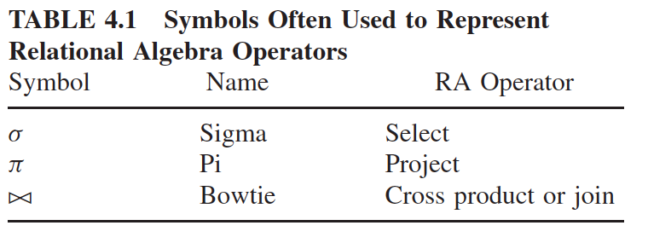
Subconjunto de comandos de álgebra relacional

Slide 15
Relational Algebra Basic Operators
Los operadores básicos de RA son SL, PJ, UN, SD, y CP.
Operador SELECT en Álgebra Relacional
El operador de selección devuelve todas las tuplas de la relación cuyos atributos satisfacen los predicados dados (condiciones). Si no se especifica ninguna condición, el operador de selección devuelve todas las tuplas de la relación. Por ejemplo, "SL_{bal} = 1200 (Account)" devuelve todas las cuentas que tienen un saldo/balance de $ 1200. El resultado es una relación con cuatro atributos (ya que la relación de la cuenta tiene cuatro atributos) y tantas filas como el número de cuentas con un saldo de exactamente $ 1200.
El predicado "bal = 1200" es un predicado simple. Podemos usar ”AND", "OR" y "NOT" para combinar predicados simples, haciendo predicados complejos. Por ejemplo, podemos encontrar las cuentas con un saldo de $ 1200 en la sucursal ”Main" utilizando la expresión de selección, "SL _{bal = 1200 AND Bname = ‘Main'} (Account)".

Slide 16
Relational Algebra Basic Operators
Operador PROJECT en Algebra Relacional
El operador de proyección devuelve los valores de todos los atributos especificados en la operación de project para todas las tuplas de la relación pasada como parámetro. En una operación de proyección, todas las filas califican, pero solo se devuelven los atributos especificados. Por ejemplo, "PJ_{Cname, Ccity} (Cliente)" devuelve el nombre del cliente y la ciudad donde vive el cliente para todos y cada uno de los clientes del banco.

Slide 17
Relational Algebra Basic Operators
Combinando SELECT y PROJECT
Podemos combinar los operadores de selección y proyección para formar expresiones complejas de RA que no solo aplican un conjunto dado de predicados a las tuplas de una relación, sino que también recortan los atributos a un conjunto deseado.
Por ejemplo, supongamos que queremos obtener el ID de cliente y el nombre del cliente para todos los clientes que viven en Edina. Podemos hacerlo combinando las expresiones SL y PJ como “PJ_{CID, Cname} (SL _{Ccity = ‘Edina’} (Cliente)) ”.
Tenga en cuenta que la precedencia del operador se aplica entre paréntesis. En este ejemplo, la expresión más interna es la operación SL y se lleva a cabo primero. Esta expresión devuelve a todos los clientes que viven en Edina. Posteriormente, el operador de PJ recorta los resultados solo a CID y Cname para aquellos clientes devueltos de la operación de SL.

Slide 18
Relational Algebra Basic Operators
Union Operator in Relational Algebra
Union es una operación binaria en RA que combina las tuplas de dos relaciones en una relación. Cualquier tupla en la unión está en la primera relación, la segunda relación, o en ambas relaciones.
En cierto sentido, el operador de unión en RA se comporta de la misma manera que el operador de suma trabaja en matemáticas: suma los elementos de dos conjuntos.
Hay dos requisitos de compatibilidad para la operación de la unión. Primero, las dos relaciones deben ser del mismo grado: las dos relaciones deben tener el mismo número de atributos. En segundo lugar, los atributos correspondientes de las dos relaciones deben ser de dominios compatibles.
Las siguientes afirmaciones son ciertas para la operación UNION en RA:
• No podemos unir las relaciones "R (a1, a2, a3)" y "S (b1, b2)" porque tienen diferentes grados.
• No podemos unir las relaciones “R (a1 char (10), a2 Integer)” y “S (b1 char (15), b2 Date)” porque los atributos a2 y b2 tienen diferentes tipos de datos.
• Si la relación “R (a1 char (10), a2 Integer)” tiene cardinalidad K y la relación “S (b1 char (10), b2 Integer)” tiene cardinalidad L, entonces “R UN S” tiene cardinalidad “K + L "Y tiene la forma" (c1 char (10), c2 Integer).”

Slide 19

Relational Algebra Basic Operators
Supongamos que necesitamos obtener el nombre y la dirección de todos los clientes que viven en una ciudad llamada "Edina" o "Eden Prairie". Para encontrar los resultados, primero debemos crear una relación temporal que contenga Cname y Ccity para todos clientes en Edina; entonces necesitamos repetir esto para todos los clientes en Eden Prairie; Y finalmente, necesitamos unir las dos relaciones. Podemos escribir esta expresión RA de la siguiente manera:
El operador UNION es conmutativo, lo que significa que “R UN S = S UN R”. Además, el operador UNION es asociativo, lo que significa que “R UN (S U P) = (R UN S) UN P”.

Slide 20
Relational Algebra Basic Operators
Operador de diferencia de conjunto en álgebra relacional
Diferencia de conjunto (SD) es una operación binaria en RA que resta las tuplas en una relación de las tuplas de otra relación. En otras palabras, SD elimina las tuplas que están en la intersección de las dos relaciones de la primera relación y devuelve el resultado. En "S SD R", las tuplas en la diferencia de conjunto pertenecen a la relación S pero no pertenecen a R.
La diferencia de conjunto es un operador que resta los elementos de dos conjuntos. En cierto sentido, el operador de diferencia de conjunto en RA se comporta de la misma manera que el operador de resta trabaja en matemáticas.
De nuevo hay dos requisitos de compatibilidad para esta operación. Primero, las dos relaciones tienen que ser del mismo grado, y segundo, los atributos correspondientes de las dos relaciones deben provenir de dominios compatibles.

Slide 21

Relational Algebra Basic Operators
Supongamos que necesitamos imprimir el ID de cliente para todos los clientes que tienen una cuenta en la sucursal principal pero que no tienen un préstamo allí.
Para hacer esto, primero formamos el conjunto de todos los clientes con cuentas en la sucursal principal y luego restamos a todos los clientes con un préstamo en la sucursal principal de ese conjunto. Esto excluye a los clientes que están en la intersección de los dos conjuntos (aquellos que tienen una cuenta y un préstamo en la sucursal principal) dejando atrás a los clientes deseados. La expresión RA para esta pregunta se escribe como:
Nota: El operador SD no es conmutativo, es decir, "R SD S ≠ S SD R." Esto se debe a que el lado izquierdo de la desigualdad devuelve las tuplas en R que no están en S, mientras que el lado derecho el lado retorna las tuplas en S que no están en R. Tenga en cuenta, sin embargo, que a diferencia del operador de la unión, el operador SD no es asociativo, lo que significa que "R SD (S SD P) ≠ (R SD S) SD P."

Slide 22
Relational Algebra Basic Operators
Operador de producto cartesiano en álgebra relacional
El producto cartesiano (CP), también conocido como producto cruzado, es una operación binaria que concatena a cada tupla de la primera relación con cada tupla de la segunda relación.
CP es un operador de conjuntos que multiplica los elementos de dos conjuntos. En cierto sentido, el operador de CP en RA se comporta de la misma manera que el operador de multiplicación funciona en matemáticas.
Esta operación casi no se usa en la práctica, ya que produce una gran cantidad de tuplas, la mayoría de las cuales no contienen información útil. "R CP S" es una relación con tuplas L * K y cada tupla tiene la forma "[a1, a2,. . ., an, b1, b2,. . ., bm]. ”Por ejemplo, supongamos que tenemos 1000 cuentas y 200 préstamos en el banco. El producto cruzado de la cuenta y las relaciones de préstamo, escrito como "Préstamo de la cuenta CP", tendrá 8 atributos y hasta 200,000 tuplas.

Slide 23

Relational Algebra Basic Operators
La Tabla 4.2 muestra algunas de las tuplas en los resultados de "Cuenta CP Préstamo". Como se ve en las tuplas de muestra en esta relación, la información de la cuenta para el número de cuenta 100, para el cliente 111, se ha concatenado con todos los préstamos en el banco.
Aunque esta es una relación válida en lo que respecta al modelo relacional, todas las filas, excepto las que tienen valores iguales para los dos atributos CID, son inútiles (la tupla con "L # = 167" es válida, pero las otras tuplas no son válidas). Por lo tanto, solo la tupla número 2, donde se ha concatenado la información de cuenta y préstamo para el cliente 111, contiene resultados significativos.

Slide 24
Relational Algebra Derived Operators
Además de los operadores básicos en RA, el lenguaje también tiene un conjunto de operadores derivados. Estos operadores se denominan "derivados", ya que pueden expresarse en términos de los operadores básicos. Como resultado, no son requeridos por el lenguaje, pero son compatibles para facilitar la programación. Estos operadores son SI, JN (NJN) y DV. Las siguientes secciones representan una descripción general de estos operadores.
Operador de intersección de conjuntos en álgebra relacional
Establecer intersección (SI) es un operador binario que devuelve las tuplas en la intersección de dos relaciones. Si las dos relaciones no se intersecan, el operador devuelve una relación vacía. Supongamos que necesitamos obtener el nombre del cliente para todos los clientes que tienen una cuenta y un préstamo en la sucursal principal del banco. Teniendo en cuenta el conjunto de clientes que tienen una cuenta en la sucursal principal y el conjunto de clientes que tienen un préstamo en esa sucursal, la respuesta a la pregunta se encuentra en la intersección de los dos conjuntos y se puede expresar de la siguiente manera:

Slide 25

Relational Algebra Derived Operators
La operación del SI es asociativa y conmutativa. Por lo tanto, “R SI S = S SI R” y “R SI (S SI P) = (R SI S) SI P.” Como se mencionó anteriormente, SI es un operador derivado. Esto se debe a que podemos formular la intersección de las dos relaciones, "R SI S" como "R SD (R SD S)" por la aplicación sucesiva del operador SD. Dejamos la prueba como ejercicio para el lector. Sugerencia: Use un diagrama de Venn [Venn1880].

Slide 26
Relational Algebra Derived Operators
Operador de combinación en álgebra relacional
El operador de combinación (JN) en RA es un caso especial del operador de CP. En una operación de CP, las filas de las dos relaciones se concatenan sin ninguna restricción. Sin embargo, en un JN, antes de que las tuplas se concatenen, se verifican contra alguna condición (es). JN es una operación binaria que devuelve una relación combinando tuplas de dos relaciones de entrada basadas en algunas condiciones específicas. Estas operaciones se conocen como uniones condicionales, donde las condiciones se aplican a los atributos de las dos relaciones antes de que las tuplas se concatenen. Por ejemplo, el resultado de “R JN_{a2> b2} S” es una relación con las tuplas “<= L ∗ K” y cada tupla tiene la forma “[a1, a2,. . . , an, b1, b2,. . . , bm], "que satisface la condición" a2> b2 ". Una condición de unión popular es forzar la igualdad en los valores de los atributos de las dos relaciones. Estos tipos de uniones se conocen como equi-joins. La expresión "R JNa2 = b2 S" es una combinación que devuelve una relación con las tuplas "<= L ∗ K" y cada tupla tiene la forma "[a1, a2,. . . , an, b1, b2,. . . , bm], "que satisface la condición" a2 = b2 ".

Slide 27
Relational Algebra Derived Operators
Además de esto, RA apoya el concepto de unión natural, donde la igualdad se impone automáticamente en los atributos de las dos relaciones que tienen el mismo nombre. Por ejemplo, considere las relaciones "Cuenta (A #, CID, Bname, bal)" y "Sucursal (Bname, Bcity, Presupuesto)". Aunque podemos unir estas relaciones haciendo cumplir la igualdad en cualquiera de sus dos atributos, la forma natural de unirlos es forzar la igualdad en Bname en Branch y Bname en Account. Un lector cuidadoso se da cuenta de que este tipo de unión fuerza la igualdad en el valor de la clave principal con el valor de la clave externa, lo que da como resultado grupos de cuentas para cada rama. Esta combinación se escribe como "Branch JNBranch.Bname = Account.Bname Account". Cuando se realizan combinaciones de esta naturaleza, el Álgebra Relacional sabe que los valores de los atributos "Branch.Bname" y "Account.Bname" son los mismos, y por lo tanto, No es necesario mostrar ambas columnas. Es por eso que RA elimina una de las columnas y solo muestra una. Para nuestro ejemplo, este tipo de unión se denomina unión natural y se muestra como "Cuenta NJN de sucursal", sabiendo que la igualdad se fuerza automáticamente en los atributos Bname.

Slide 28
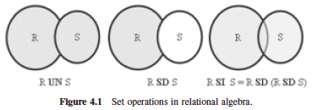
Relational Algebra Derived Operators
Tenga en cuenta que cualquier operación de unión natural se reduce a una operación de productos cartesianos si las dos relaciones no tienen atributos en común. La Figura 4.1 muestra los operadores de unión, SD y SI en RA usando diagramas de Venn. Las áreas sombreadas para UN y SD y el área sombreada para SI representan la respuesta para cada operador.

Slide 29
Relational Algebra Derived Operators
Operador de división en Álgebra Relacional
Divide (DV) es un operador binario que toma dos relaciones como entrada y produce una relación como salida. La operación DV en RA es similar a la operación de división en matemáticas. Usaremos un ejemplo para mostrar cómo funciona la operación de división en álgebra relacional. Supongamos que queremos encontrar a todos los clientes que tienen una cuenta en todas las sucursales ubicadas en el MPLS de la ciudad (todas y cada una). Como ciudad, MPLS tiene múltiples sucursales ubicadas en ella. Supongamos que las ramas en MPLS son Main, Nicollet y Marquette. Estamos buscando a todos los clientes que tengan al menos una cuenta en cada una de estas tres sucursales. Por ejemplo, Jones que tiene una cuenta en Main y una en Nicollet no es parte de la respuesta, mientras que Smith tiene una cuenta en Main, una cuenta en Nicollet y una cuenta en Marquette es parte de la respuesta. Jones sería parte de la respuesta si la pregunta fuera: "Encuentre clientes que tengan una cuenta en CUALQUIER sucursal en MPLS".

Slide 30
Relational Algebra Derived Operators
La diferencia clave entre estas dos preguntas es "todas" frente a "cualquiera". Para obtener la respuesta, necesitamos formar dos conjuntos de tuplas. El primero es el conjunto de todos los clientes y las sucursales en las que tienen una cuenta. El segundo conjunto es el conjunto de todas las ramas en MPLS. Un cliente es parte de la respuesta si para ese cliente el conjunto de sucursales de los clientes contiene el conjunto de sucursales en MPLS. La operación que realiza estos pasos es la operación de división. La figura 4.2 muestra los dos conjuntos y la respuesta después de la operación de división. La expresión "S = PJ _{bname} (SL_{bcity =‘ MPLS ’}(Branch))" representa el conjunto de todos los nombres de rama en MPLS. La expresión "R = PJ_{cname, bname} (Account NJN Customer)" representa el conjunto de todos los nombres de clientes y sus nombres de sucursal para todos los clientes del banco. Por lo tanto, la respuesta puede ser alcanzada por el siguiente:

Slide 31
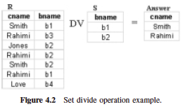

Relational Algebra Derived Operators

Slide 32
Relational Algebra Derived Operators
Lo siguiente explica lo que realmente hace el operador de DV:
• Primero, la operación de DV realiza un agrupamiento en el atributo Cname de la primera relación, lo que da como resultado un conjunto de nombres de rama para cada cliente.
• Luego, verifica si el conjunto de valores de Bname asociados con cada valor único de Cname es el mismo conjunto o un superconjunto del conjunto de valores de Bname de la segunda relación. Si es (el mismo conjunto o superconjunto), entonces el cliente identificado por ese Cname es parte del resultado de la división.
Dado que DV es una operación derivada, se puede expresar utilizando las operaciones de RA base expresadas de la siguiente manera:

Slide 33

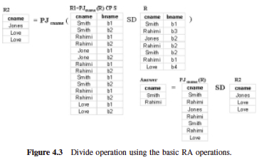
Relational Algebra Derived Operators
Hemos mostrado los resultados de estos pasos en la Figura 4.3 para el ejemplo del banco.

Slide 34
QUERY PROCESSING IN CENTRALIZED SYSTEMS
El objetivo del subsistema de procesamiento de consultas de un DBMS debe ser minimizar la cantidad de tiempo que lleva devolver la respuesta a la consulta de un usuario.
Obviamente, la métrica del tiempo de respuesta es la más importante para el usuario. Sin embargo, hay otros elementos de costo que preocupan al sistema, que no necesariamente resultan en el mejor tiempo de respuesta. Por ejemplo, el sistema puede decidir optimizar la cantidad de recursos que utiliza para obtener la respuesta a la consulta de un usuario determinado. En otros casos, podemos intentar maximizar el rendimiento de todo el sistema.

Slide 35
QUERY PROCESSING IN CENTRALIZED SYSTEMS
Esto puede traducirse en un tiempo de respuesta "razonable" para todas las consultas en lugar de centrarse en el tiempo de respuesta para una consulta específica. Estos objetivos son a veces contradictorios y no siempre significan el tiempo de respuesta más rápido para un usuario o grupo de usuarios determinado. En un sistema centralizado, los objetivos del procesador de consultas pueden incluir lo siguiente:
• Minimizar el tiempo de respuesta de la consulta.
• Maximizar el paralelismo en el sistema.
• Maximizar el rendimiento del sistema.
• Minimizar los recursos totales utilizados (cantidad de memoria, espacio en disco, caché, etc.).

Slide 36
QUERY PROCESSING IN CENTRALIZED SYSTEMS
El sistema podría ser incapaz de alcanzar todos estos objetivos. Por ejemplo, minimizar el uso total de recursos puede no generar un tiempo de respuesta de consulta mínimo.
Se entiende que minimizar la cantidad de memoria asignada al ordenamiento de las relaciones puede tener un impacto directo en la rapidez con que se puede clasificar una relación. Cuantas más páginas de memoria (memory frames) se asignen al proceso de clasificación, más rápido se puede hacer el ordenamiento, pero como la memoria física total es limitada, al aumentar el tamaño de la memoria para ordenamiento se reduce la cantidad de memoria que se puede asignar a otras estructuras de datos, almacenamiento de tablas en memoria, y otros procesos. En efecto, esto puede aumentar el tiempo de respuesta de la consulta.

Slide 37
QUERY PROCESSING IN CENTRALIZED SYSTEMS
El punto central de cualquier procesador de consultas en un sistema centralizado o distribuido es el diccionario de datos (DD) (el catálogo).
En un sistema centralizado, el catálogo contiene información de diccionario sobre tablas, índices, vistas y columnas asociadas a cada tabla o índice. El catálogo también contiene estadísticas sobre las estructuras en la base de datos. Un sistema puede almacenar el número de páginas utilizadas por cada relación e índices, el número de filas por página para una relación dada, el número de valores únicos en las columnas clave de una relación dada, los tipos de claves, el número de índice de hoja páginas, y así sucesivamente.
En un sistema distribuido, el catálogo almacena información adicional relacionada con la distribución de la información en el sistema. La información sobre cómo se fragmentan las relaciones, la ubicación de cada fragmento, la velocidad de los enlaces de comunicación que conectan los sitios, la sobrecarga asociada con el envío de mensajes y la velocidad de la CPU local son ejemplos de los detalles que el catálogo puede contener en un sistema distribuido.

Slide 38
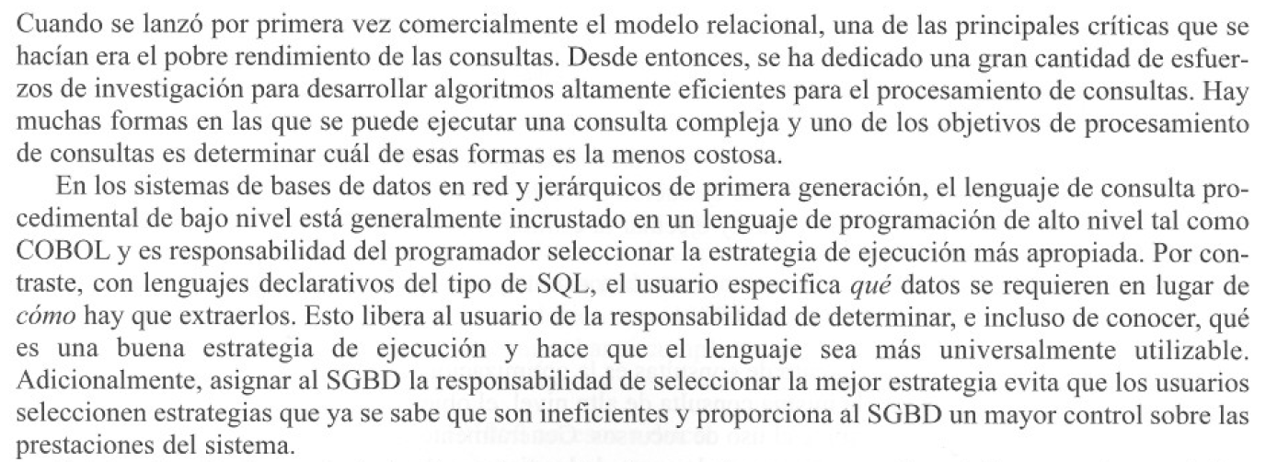
QUERY PROCESSING IN CENTRALIZED SYSTEMS

Slide 39
QUERY PROCESSING IN CENTRALIZED SYSTEMS
Existen dos técnicas principales de optimización de consultas, aunque en la práctica se suelen combinar ambas estrategias. La primera técnica utiliza reglas heurísticas que ordenan las operaciones de una consulta.
La otra técnica compara diferentes estrategias basándose en su coste relativo y selecciona aquella que minimice el uso de recursos. Puesto que el acceso a disco resulta lento comparado con el acceso a memoria, los accesos a disco tienden a representar el coste más importante del procesamiento de consultas en un SGBD.

Slide 40
QUERY PROCESSING IN CENTRALIZED SYSTEMS
Procesamiento de consultas:
Las actividades implicadas en el análisis sintáctico, la validación, la optimización y la ejecución de una consulta.
Los objetivos del procesamiento de consultas son transformar una consulta escrita en un lenguaje de alto nivel, normalmente SQL, en una estrategia de ejecución correcta y eficiente expresada en un lenguaje de bajo nivel (implementación de álgebra relacional) y ejecutar la estrategia para extraer los datos requeridos.
Optimización de consultas:
La actividad de seleccionar una estrategia de ejecución eficiente para el procesamiento de una consulta.
Un aspecto importante del procesamiento de consultas es la optimización de la consulta. Puesto que hay otras transformaciones equivalentes de la misma consulta de alto nivel, el objetivo de la optimización de consultas consiste en elegir aquella que minimice el uso de recursos. Generalmente, lo que intentaremos será reducir el tiempo total de ejecución de la consulta, que es la suma de los tiempos de ejecución de todas las operaciones individuales que componen la consulta.

Slide 41
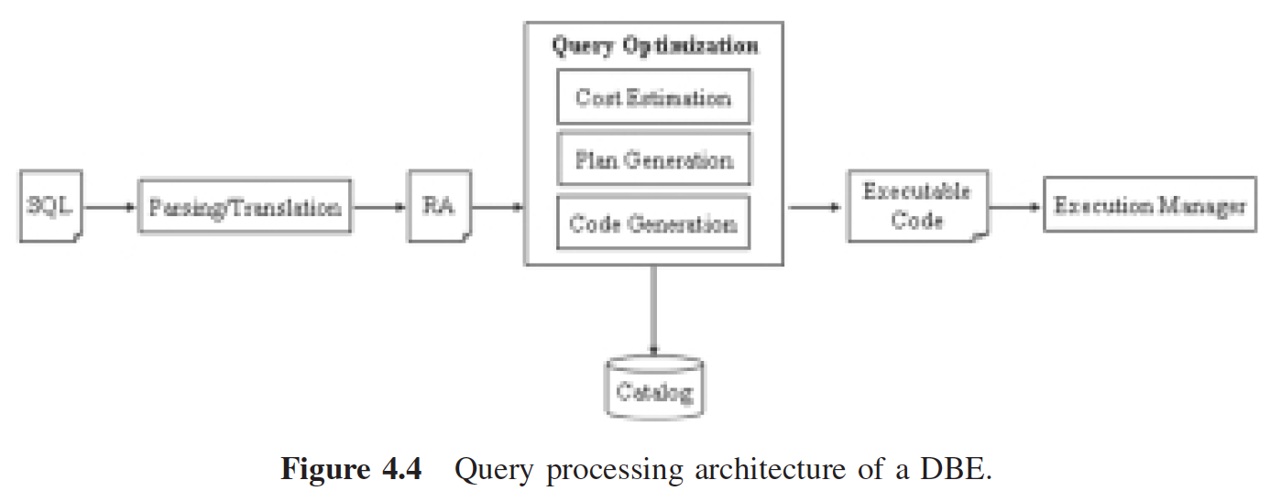
Query Parsing and Translation
Como se muestra en la Figura 4.4, el primer paso para procesar una consulta es el análisis y la traducción. Durante este paso, se comprueba la sintaxis y la exactitud de sus tipos de datos en la consulta. Si esta verificación pasa, la consulta se traduce de su representación de SQL a una expresión de álgebra relacional equivalente.

Slide 42
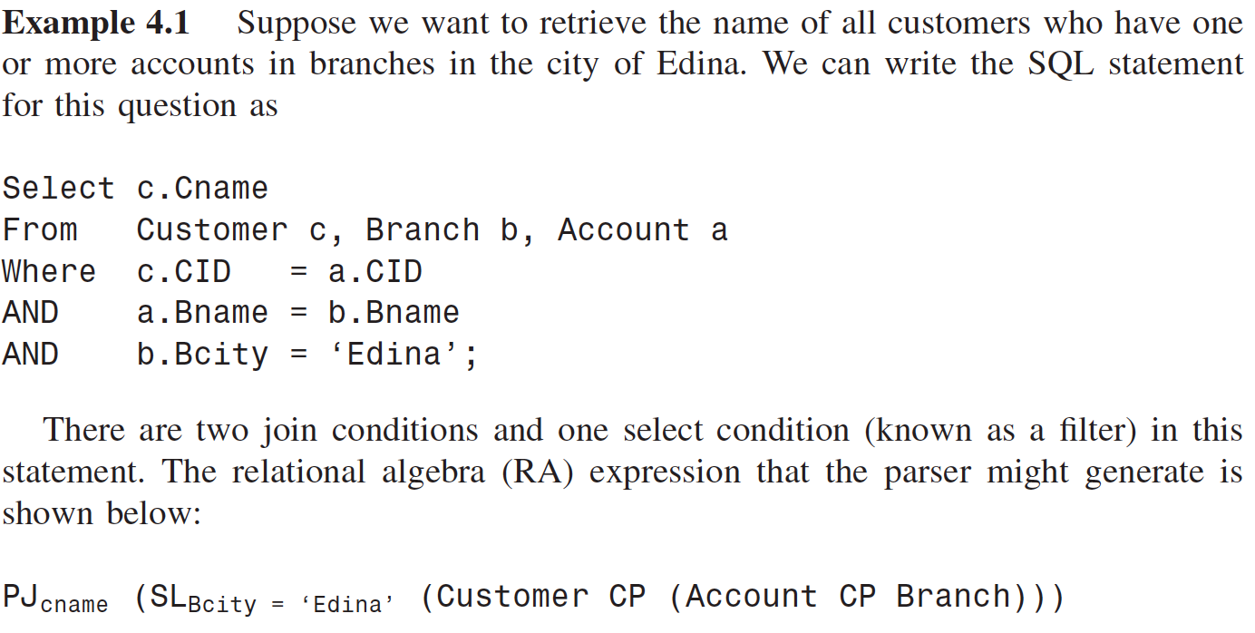
El DBMS no ejecuta esta expresión como está. La expresión debe pasar por una serie de transformaciones y optimización antes de que esté lista para ejecutarse. El optimizador de consultas es el componente responsable de hacerlo.

Slide 43
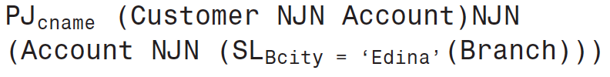
Query Optimization
Hay tres pasos que componen la optimización de consulta. Estos son la estimación de costos, la generación de plan y la generación de código de plan de consulta.
En el paso de optimización se debe crear un plan óptimo. Una vez más, un plan óptimo puede no ser necesariamente el mejor plan para la consulta. La expresión RA para el Ejemplo 4.1 no se ejecuta de manera eficiente, ya que la formación de productos cartesianos de las tres tablas involucradas en la consulta produce grandes relaciones intermedias. En su lugar, se utilizan operadores de join y la expresión se reescribe como:
Esta expresión se puede refinar aún más eliminando el join redundante de la relación de Account como:
Todas las alternativas disponibles son evaluadas por el optimizador de consultas para llegar a una expresión de consulta óptima.

Slide 44
Cost Estimation
Dada una consulta con múltiples operadores de álgebra relacional, usualmente hay múltiples alternativas que pueden usarse para expresar la consulta.
Estas alternativas se generan al aplicar las propiedades asociativa, conmutativa, idempotente, distributiva y de factorización de los operadores relacionales básicos.
Estas propiedades se describen a continuación (el símbolo "≡" significa equivalencia):

Slide 45
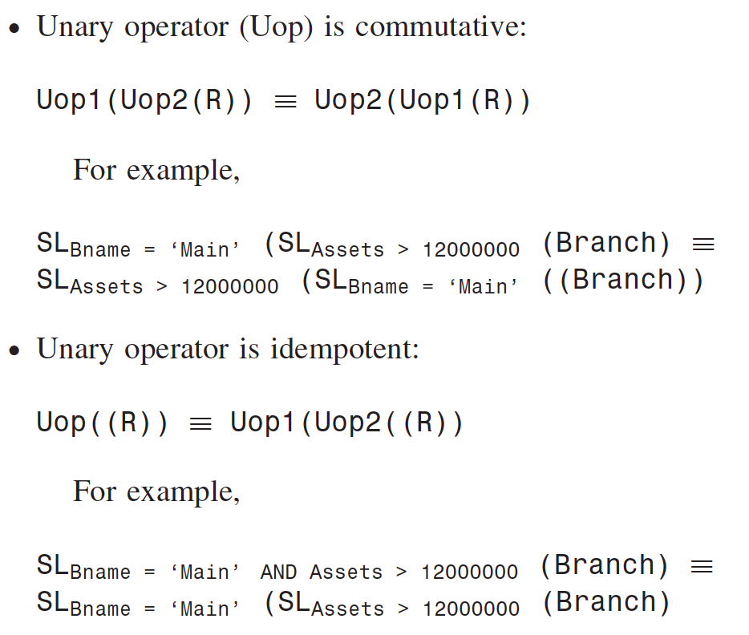

Slide 46
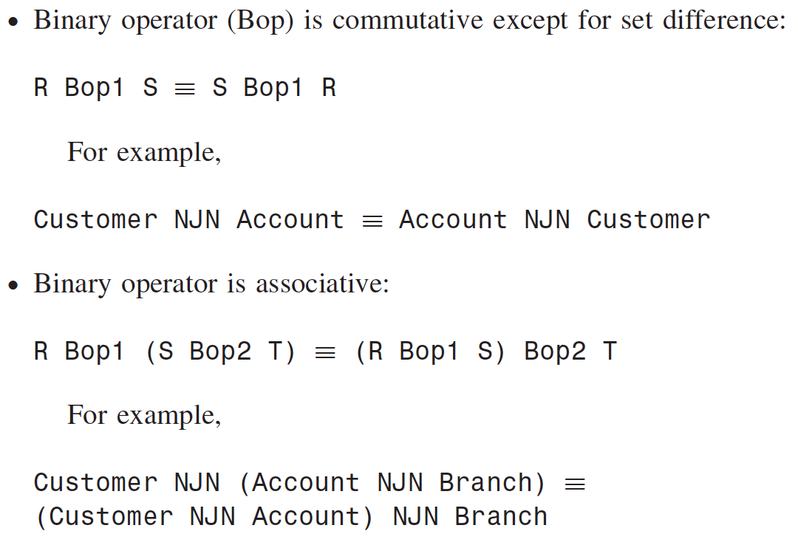

Slide 47
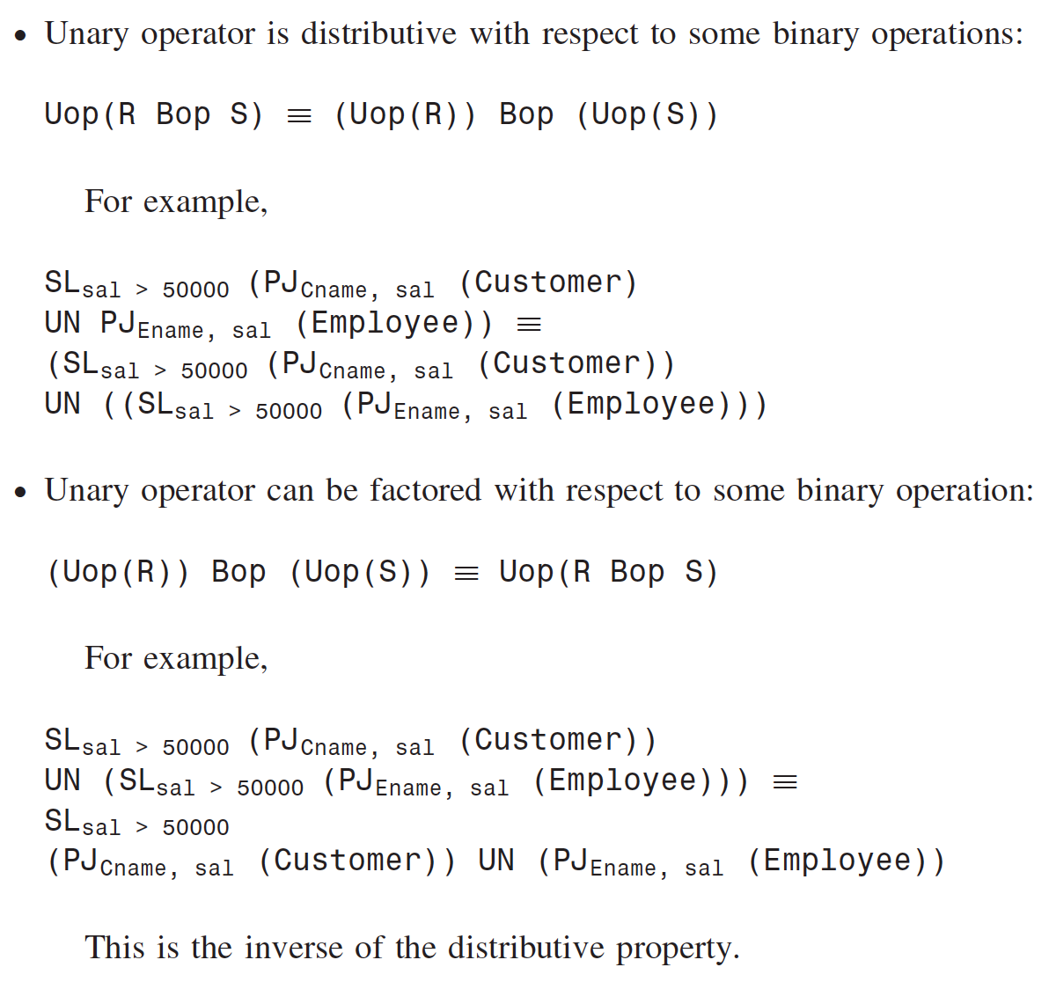

Slide 48
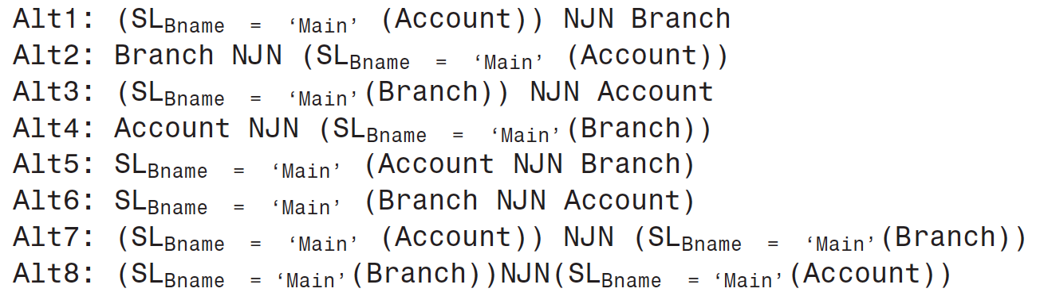
Cost Estimation
La aplicación de las propiedades anteriores a los operadores de una consulta RA puede crear múltiples expresiones equivalentes. Por ejemplo, las siguientes ocho expresiones son equivalentes. Es responsabilidad del optimizador de consultas elegir la alternativa más óptima.

Slide 49
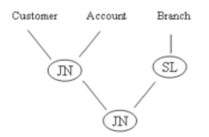
Cost Estimation
Para una discusión sobre optimización de consultas, es más conveniente utilizar un árbol de consultas en lugar de expresiones de RA.
Un árbol de consulta (query tree) es un árbol cuyas hojas representan las relaciones y cuyos nodos representan los operadores relacionales de la consulta. Los operadores unarios toman una relación como entrada y producen una relación como salida, mientras que los operadores binarios toman dos relaciones como entrada y producen una relación como salida.
Los resultados de los operadores de un nivel son utilizados por los operadores del siguiente nivel en el árbol hasta que los resultados finales se reúnen en la raíz.
Todos los operadores tienen la misma interfaz basada en relaciones para entrada y salida. Esto ayuda con una implementación de una interfaz uniforme para el administrador de ejecución de consultas. Esta uniformidad ha dado lugar al uso de este modelo de operador en la mayoría de los sistemas comerciales, como System R (DB2), Oracle, Informix e Ingres. En tales sistemas, la implementación de cada operador se basa en el concepto de un iterador.

Slide 50
Cost Estimation
Un iterador actúa como productor para el iterador en el siguiente nivel y como consumidor para el (los) iterador (es) anterior (s).
Un iterador tiene tres funciones: preparar, producir y envolver la producción. Estas funciones se denominan ”Open", "Get_Next" y ”Close".
Por ejemplo, para realizar un select utilizando una ruta de acceso de escaneo (condición o predicado definido), el operador abre el archivo que contiene la relación a escanear y asigna suficientes buffers de memoria de entrada y salida para la operación. Una vez que se abre, se llama repetidamente a la función Get_Next para procesar las tuplas del búfer de entrada, las evalúa y las coloca en el búfer de salida. Una vez que no haya más tuplas para procesar, la función Cerrar se activa para cerrar el archivo y desasignar los búferes de memoria.

Slide 51
Cost Estimation
Tenga en cuenta que aunque las funciones Open y Close para todos los iteradores realizan tareas similares, dependiendo del operador, el trabajo que tiene que hacer la función Get-Next puede variar enormemente. Por ejemplo, un sort-merge para hacer un join de dos relaciones requiere leer las páginas de cada relación en la memoria, ordenarlas, escribirlas, recuperarlas y fusionarlas para producir el resultado.
Una de las ventajas del modelo de iterador es que, naturalmente, es compatible con la canalización, donde las tuplas de salida de un operador pueden introducirse como entrada en otro operador sin necesidad de almacenarlas en el disco (materializándolas).

Slide 52
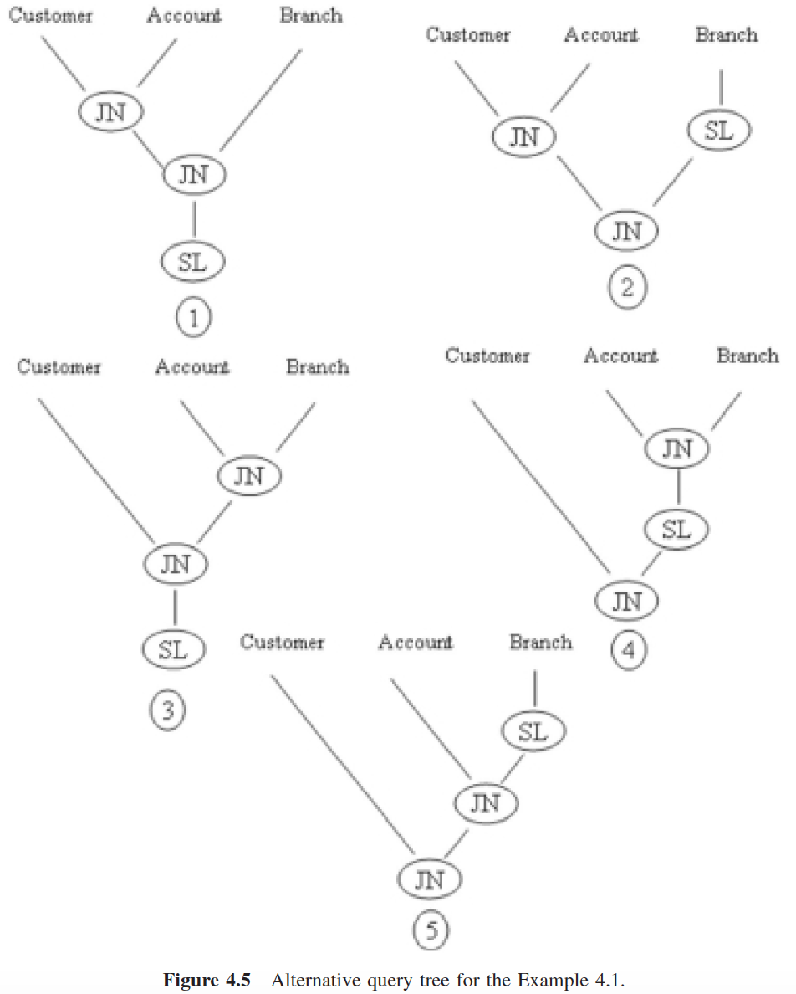
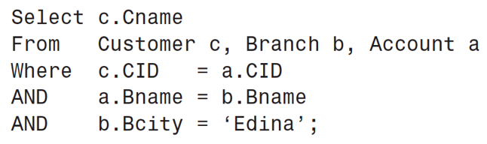
Cost Estimation
Para una expresión de consulta determinada, el optimizador de consultas analiza todos los árboles de consultas equivalentes que representan el espacio de solución para la consulta.
Para la consulta SQL utilizada en el Ejemplo 4.1, el espacio de la solución (sin considerar los árboles que producen productos cartesianos) consta de cinco árboles de consulta que se pueden usar para producir los mismos resultados que se muestran en la Figura 4.5

Slide 53
Cost Estimation
El optimizador analiza todos estos árboles en el espacio de la solución y selecciona un árbol que es óptimo para la consulta. El primer paso en la optimización es la poda.
En el paso de poda, se eliminan los árboles "malos" alternativos. El optimizador usualmente usa un pequeño conjunto de reglas para la poda.
Una de esas reglas requiere que “antes de unir dos relaciones, las relaciones se reduzcan de tamaño aplicando las operaciones de selección y proyección”.
Teniendo en cuenta esta regla, las alternativas 2 y 5 funcionan mejor que las demás, ya que realizan la operación de selección antes la operación de unión.
En el siguiente paso, el optimizador selecciona los árboles 2 y 5 y los ejecuta a través del análisis de costos.
En el paso del análisis de costos, las estadísticas se utilizan para determinar / estimar el costo de cada árbol candidato. En este paso, se elige el árbol con el menor costo. Las siguientes son estadísticas sobre nuestra base de datos:

Slide 54
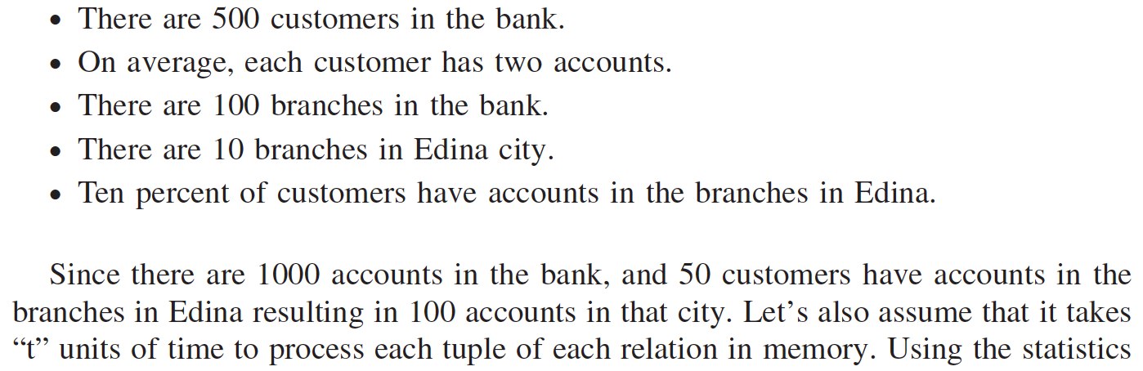
Cost Estimation

Slide 55
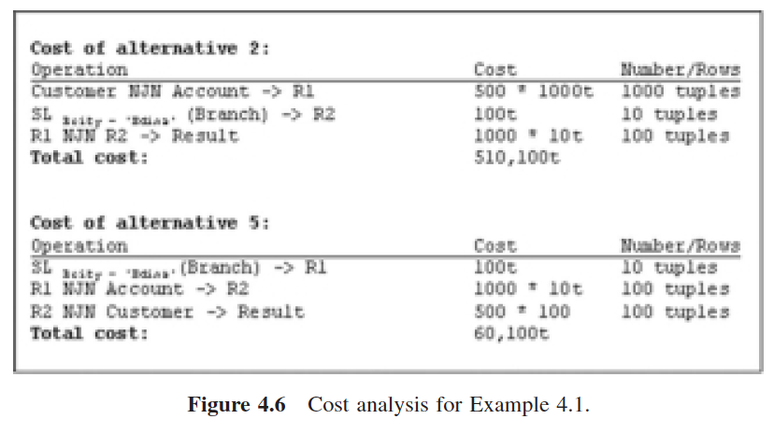
Cost Estimation

Slide 56
Cost Estimation
Análisis de la Alternativa 2: La primera operación en esta alternativa es el join entre las relaciones Cliente y Cuenta. El costo de este join es "500 * 1000t", ya que hay 500 tuplas en la relación con el Cliente y 1000 tuplas en la relación de la Cuenta. El join da como resultado la relación temporal "R1".
R1 tiene 1000 tuplas, ya que cada cuenta debe pertenecer a un cliente. La segunda operación selecciona las sucursales que se encuentran en la ciudad de Edina como relación temporal "R2". Ya que hay 100 sucursales en el banco, el costo de selección es de 100t y R2 tiene 10 tuplas. La última operación es un join de R1 y R2, recogiendo a los clientes para las cuentas en las sucursales de Edina. El costo del join es "1000 * 10t". Dado que hay 100 cuentas en sucursales en Edina, devuelve 100 tuplas. El costo total de esta alternativa, por lo tanto, es de 510,100t.

Slide 57
Cost Estimation
Análisis de la Alternativa 5: La primera operación en esta alternativa es la selección con el costo de 100t que resulta en la relación “R1” con 10 tuplas. La segunda operación hace un join de la relación de la Cuenta con R1, almacenando las cuentas que se encuentran en Edina en la relación temporal "R2". El costo de esta operación es "1000 * 10t" y devuelve 100 tuplas. La última operación es un join de Cliente y R2, recogiendo a los clientes para las cuentas en Edina. El costo de esta operación es "500 * 100t" y devuelve 100 tuplas, que representan las cuentas en Edina. Como el costo del árbol de consultas 5 es menor que el costo del árbol de consultas 2, se elige la alternativa 5 para la consulta. Podríamos haber llegado a la misma conclusión si nos damos cuenta de que el join de las relaciones de Cuenta y Cliente, que son las relaciones más grandes en la base de datos, primero en el árbol de consultas 2, lo que resulta en un mayor costo. Como regla general, la mayoría de los DBMS posponen el join de las relaciones más grandes hasta que las operaciones de selección y otros join han reducido el número de tuplas a un número más manejable.

Slide 58
Plan Generation
En este paso de optimización, se genera el plan de consulta. Un plan de consulta (o simplemente, un plan, como lo conocen casi todos los DBMS) es un árbol de consulta extendido que incluye rutas de acceso (access paths) para todas las operaciones en el árbol. Las rutas de acceso proporcionan información detallada sobre cómo se realizará cada operación en el árbol. Por ejemplo, una operación join puede tener una ruta de acceso que indica el uso de block-nested loop join, hash-join, or sort–merge join, mientras que una ruta de acceso de selección puede especificar el uso de un índice (B+Tree index o un hash index) o una tabla de exploración.
** Consulta: Sección 4.3: rutas de acceso.
Además de las rutas de acceso especificadas para cada operador de RA individual, el plan también especifica cómo se deben pasar las relaciones intermedias de un operador a otro: se pueden materializar tablas temporales.

Slide 59
Plan Generation
Además, también se pueden combinar operaciones.
Por ejemplo, las operaciones de selección y proyección se pueden combinar. En este caso, después de calificar una tupla, se proyectan los atributos no deseados mientras la tupla aún está en la memoria. Esto elimina el reprocesamiento de filas calificadas en una operación de proyección después de una selección.
Otros ejemplos de combinación de operadores incluyen select y union; select y join; project y join; project y union; y select , project, y join.
La optimización de consultas se ha investigado durante muchos años y sigue siendo el foco de la investigación debido a su importancia en DBEs centralizados y distribuidos.
Entre los algoritmos propuestos, la búsqueda exhaustiva y los algoritmos basados ​​en heurísticas son los más populares. La diferencia entre estos dos enfoques radica en los requisitos de complejidad de tiempo y espacio y la superioridad de los planes que generan. Revisaremos estos dos enfoques de optimización a continuación.

Slide 60
Plan Generation
Optimización de búsqueda exhaustiva
Los algoritmos de esta clase formarán primero todos los planes de consulta posibles para una consulta determinada y luego seleccionarán el "mejor" plan para la consulta.
La programación dinámica (DP) es un ejemplo de un algoritmo en esta clase. Dado que el espacio de la solución que contiene todas las posibles alternativas de ejecución de consultas con DP es muy grande, tiene una complejidad exponencial de tiempo y espacio.

Slide 61
Plan Generation
Optimización basada en heurísticas
Originalmente, la mayoría de los DBMS comerciales utilizaban enfoques basados ​​en heurísticas, que también se conocen como enfoques de optimización basada en reglas (RBO, rule-based optimization).
Los algoritmos de esta clase tienen una complejidad polinomial de tiempo y espacio en comparación con la complejidad exponencial de los algoritmos basados ​​en búsqueda exhaustiva, pero los algoritmos basados ​​en heurística no siempre generan el mejor plan de consulta.
En este enfoque, se utiliza un pequeño conjunto de reglas (heurísticas) para ordenar a los operadores en una expresión RA sin tener en cuenta las estadísticas de la base de datos. Una de estas heurísticas se basa en la observación de que si reducimos el tamaño de las relaciones de entrada a un join, reducimos el costo general de la operación. Esta regla se usa aplicando las operaciones de selección y / o proyección antes del join.

Slide 62
Plan Generation
Optimización basada en heurísticas
Otra heurística hace un join entre las tablas más pequeñas primero. Esto se basa en la creencia de que, dado que no todas las tuplas de las relaciones involucradas en el join califican a la condición del join, se usarán menos tuplas en la siguiente operación, lo que dará como resultado un costo general menor para la consulta.
Otra heurística popular es simplemente rechazar / evitar el uso de la operación de producto cruzado, que se basa en el hecho de que el resultado intermedio de esta operación suele ser una relación enorme.
Por ejemplo, Oracle asocia un peso de 5 a una operación de selección que utiliza un índice único, mientras que asigna un peso de 20 a un scan de la relación. Como resultado, cuando se le da la opción, el RBO utilizará la búsqueda de índice para encontrar una sola tupla en lugar de escanear la tabla entera.
Una de las ventajas de usar un pequeño conjunto de reglas como estas es que el optimizador puede generar un plan rápidamente.

Slide 63
Plan Generation
Programación dinámica
La programación dinámica (DP) es un algoritmo basado en búsqueda exhaustiva utilizado hoy en día por la mayoría de los DBMS comerciales.
El enfoque utiliza un modelo de costo, como el tiempo de respuesta de la consulta, para generar un plan con el costo óptimo. Este enfoque también se conoce como optimización basada en costos (CBO).
Consideremos el caso hacer un join de N relaciones, es decir, "R1 JN R2. . . JN RN − 1 JN RN. "El número de alternativas para hacer el join de las N relaciones es “(2 * (N − 1))! / (N − 1)!”. Por ejemplo, hay 12 alternativas para unir tres tablas, 120 alternativas para unir cuatro tablas, y 1680 alternativas para unir cinco tablas.
La programación dinámica utiliza un modelo de costos para reducir dinámicamente el espacio de la solución y genera un plan óptimo al construir el plan paso a paso.

Slide 64
Plan Generation
El algoritmo itera sobre el número de relaciones que se han unido hasta el momento y elimina las alternativas que son inferiores (cuestan más), manteniendo solo las alternativas menos costosas.
Además de mantener alternativas óptimas, el algoritmo también puede mantener planes que generan una relación intermedia ordenada (sorted intermediate relation). Estos planes sirven porque tener una relación intermedia ordenada ayuda al siguiente join. Para ilustrar cómo funciona DP, examinemos algunos pasos en el procesamiento de DP de este join N-way.

Slide 65
Plan Generation
Paso 1: Generar todos los planes de 1-relación (Generate All 1-Relation Plans).
Este paso genera los planes de acceso para cada una de las relaciones involucradas en la consulta.
Select y project son las únicas operaciones que consideramos en este paso. Todas las demás operaciones son operaciones binarias, que implican más de una relación por definición.
Al considerar los planes de 1 relación, se evalúan las rutas de acceso para cada operación de selección y proyección, y elegimos la ruta con el menor costo, descartando las otras.
Por ejemplo, sabemos que un predicado de la forma "atributo = constante" para un atributo de valor único devolverá una tupla o cero tuplas. En este caso, si se ha creado un índice único en el atributo, tenemos una ruta de acceso basada en una búsqueda de índice único. Alternativamente, podríamos escanear la relación para encontrar la tupla correspondiente. Debería ser obvio que entre estas dos rutas de acceso, la búsqueda de índice único es más rápida que el scanning, especialmente para las relaciones grandes. Por lo tanto, el plan que utiliza el índice se elige para la operación de selección que utiliza esta relación.
Supongamos que los planes de acceso óptimo, P1, P2,. . . , PN, se mantienen para las relaciones R1, R2,. . ., RN correspondientemente.

Slide 66
Plan Generation
Paso 2: Generar todos los planes de 2 relaciones (Generate All 2-Relation Plans).
En este paso, el algoritmo combina todos los planes de 1 relación que guardamos del Paso 1 en planes de 2 relaciones y elige aquellos con el menor costo por cada par de relaciones.
Nuevamente, el costo de cada combinación está determinado por las diferentes rutas de acceso disponibles para el join. Los planes de 2 relaciones con el menor costo se eligen en este paso.
Por ejemplo, sabemos que hay dos alternativas para hacer un join de R1 y R2, según el orden de los operandos: “R1 JN R2” y “R2 JN R1”. (Para cada alternativa, también es posible unir las dos relaciones basadas en cualquiera de las estrategias de join Sección 4.3).
Supongamos que nuestro sistema solo admite joins basados en filas de bucle anidado y joins sort–merge. Para este sistema, habrá dos formas de unir R1 y R2 y dos formas de unir R2 y R1. Dependiendo de la disponibilidad de índices codificados en los atributos de join de las dos relaciones, el join de bucle anidado se puede implementar de dos maneras diferentes: una que usa el índice y otra que no lo hace.
Como resultado, para cada par de relaciones, este sistema debe considerar seis alternativas de join diferentes (cada alternativa de ordenamiento de operandos puede usar una de las dos alternativas de join de bucle anidado o la alternativa sort–merge).

Slide 67
Plan Generation
Dado que sort–merge join produce una relación intermedia ordenada, este plan se mantiene como un plan de interés.
Cuando consideramos las dos alternativas de join de bucle anidado, solo mantenemos el plan con el costo más bajo y si su costo es menor que el costo de sort–merge join.
Suponiendo que solo mantenemos un plan para cada par de relaciones, podemos indicar estos planes como P12, P13,. . ., P1N, P21,. . ., PNN − 1, donde los dos dígitos en los subíndices se refieren a las relaciones y al orden de su join. En otras palabras, el plan que mantenemos para la unión entre R1 y R2 se llama "P12", mientras que el plan que mantenemos para la unión entre R2 y R1 se llama "P21".

Slide 68
Plan Generation
Paso 3: Generar todos los planes de 3 relaciones (Generate All 3-Relation Plans).
En este paso, el algoritmo combina todos los planes de 2 relaciones del Paso 2, con los planes de 1 relación del Paso 1 para formar planes de 3 relaciones.
Por ejemplo, supongamos que las consultas requieren "R1 JN R2 JN R4". Además, supongamos que el plan P12 de 2 relaciones, que hace el join de R1 y R2 y produce R12, se mantiene en el Paso 2. En este caso, "R12 JN R4” y “ R4 JN R12 ”deben ser considerados. Para cada una de estas alternativas, consideramos todas las rutas de acceso para el join y mantenemos el plan óptimo.

Slide 69
Plan Generation
Paso 4: Generar todos los planes de 4 relaciones (Generate All 4-Relation Plans).
En este paso, el algoritmo une los planes de 3 relaciones del Paso 3 con los planes de 1 relación del Paso 1 para formar planes de 4 relaciones.
El algoritmo también une todos los planes de 2 relaciones del Paso 2 entre sí para formar planes de 4 relaciones.
Nuevamente, para cada una de estas alternativas, consideramos todas las rutas de acceso para cada join, manteniendo el plan óptimo.
Pasos subsiguientes: el patrón se repite para cada paso subsiguiente, para crear incrementalmente planes más grandes hasta que todas las N relaciones se hayan unido.

Slide 70
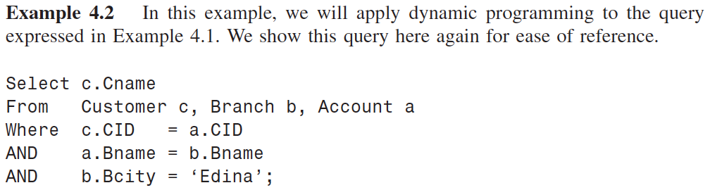
Plan Generation
Antes de aplicar la programación dinámica para optimizar esta consulta, necesitamos recopilar algunas estadísticas adicionales sobre nuestra base de datos. Esta recopilación de estadísticas debe incluir elementos como un modelo de costos y más detalles sobre los índices, posibles enfoques de selección y combinación, y el número de buffers de clasificación disponibles. Para este ejemplo, supongamos que hemos recopilado la siguiente información:

Slide 71
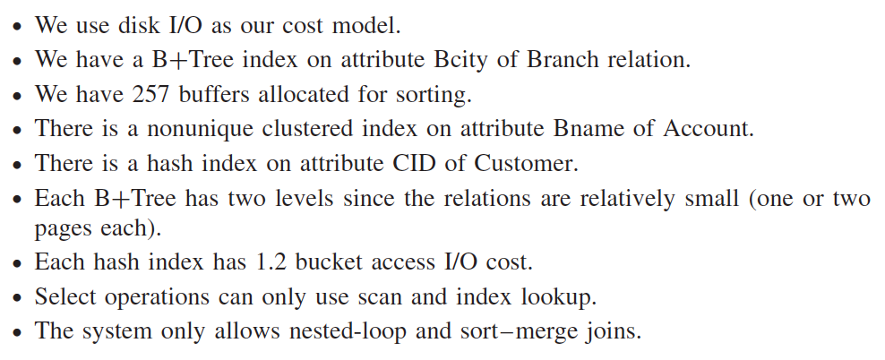
Plan Generation

Slide 72
Plan Generation
Pasos de programación dinámica para el ejemplo 4.2
Paso 1: Generate All 1-Relation Plans.
El único operador de selección en este ejemplo es en la relación de Branch que busca sucursales en la ciudad de Edina.
Solo hay dos rutas de acceso posibles que se pueden considerar para la operación de selección en la relación Branch. Un enfoque es escanear toda la relación y el otro es usar el índice B + Tree. Como solo hay 100 sucursales en el banco, toda la relación se puede almacenar en una o dos páginas de disco. Por lo tanto, el costo de la exploración es de dos I/O de disco.
El otro plan de acceso utiliza el índice en Bname para ubicar cada sucursal donde se almacena Edina como valor.
Dado que la clave principal de la relación Branch es Bname, Edina se almacena 10 veces (una para cada sucursal en Edina). Aunque hay varios valores de Edina almacenados en las hojas, dado que el índice B + Tree ordena las claves en las hojas, todos los valores de Edina probablemente se almacenarán en una hoja.
Se requieren dos I/O de disco para atravesar desde la raíz del índice para llegar a esta hoja.

Slide 73
Plan Generation
Una vez que hayamos encontrado la hoja deseada, tenemos que encontrar las páginas de la base de datos donde se almacenan las tuplas necesarias.
Como la relación Branch ocupa solo dos páginas de disco, tenemos que gastar dos I/O de disco adicionales para leer las tuplas. Esto hace que el costo total de usar el índice sea de cuatro I/O de disco.
Como resultado, escanear la relación es más eficiente que usar el índice. El escaneo de la relación Branch se utilizará como su ruta de acceso. Esto también es lo que se llama el plan de 1-relación para Branch. No hay operaciones de selección definidas para Customer o Account. Por lo tanto, scanning es el único plan de 1 relación a usarse.
Asumamos que el plan Pb para Branch, Pc para Customer y Pa para Account son los que hemos elegido en el primer paso. Estos se utilizarán como los planes de 1 relación para el Paso 2.

Slide 74
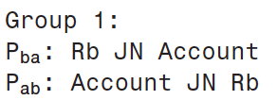
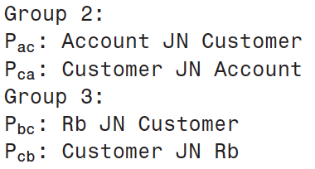
Plan Generation
Paso 2: Generar todos los planes de 2 relaciones .
Supongamos que Rb es una relación que representa los resultados de "SL_{Bcity =‘ Edina’} Branch". Al formar los planes de 2 relaciones, tenemos que enumerar todas las formas posibles en que se pueden hacer join en nuestras tres relaciones. Listado en ningún orden en particular, estos son:

Slide 75
Plan Generation
Entre estos grupos, las alternativas del "Grupo 3" (Pbc y Pcb) no se consideran, ya que se unen dos relaciones que no tienen un atributo común; Es decir, realizan productos cruzados.
Los otros cuatro planes en "Grupo 1" y "Grupo 2" se analizan a continuación. Al comparar Pba y Pab, nos damos cuenta de que es mejor usar Pba porque este plan no materializa los resultados temporales de "SL_{Bcity = 'Edina'} Branch” y realiza el join sobre la marcha (join on-the-fly)utilizando Rb como el controlador del join.
En este enfoque, el valor de Bname de las tuplas que se devuelven de la selección se utiliza para probar la relación Account. Cada prueba utiliza el índice en Bname y toma tres I/O de disco (dos para el recorrido del árbol y una para el grupo (cluster) de sucursales con el mismo nombre). Dado que hay 10 sucursales en Edina, el costo total de este plan es “10 * 3 = 30” de I/O de disco. En contraste, el plan Pab es más caro, ya que requiere escanear la relación Account, que requiere 1000 I/Os. Por lo tanto, Pba es elegido para este join.

Slide 76
Plan Generation
Este plan corresponde a “(SL_{Bcity=‘Edina’} Branch) NJN Account,” que será la relación intermedia Rba.
Al comparar Pac y Pca, nos damos cuenta de que hay un índice en el atributo Bname de la relación Account. Dado que el join entre Account y Customer está en CID, este índice no se puede usar en el join de bucle anidado. Como resultado, ambos joins tienen que hacerse usando rutas de acceso sort–merge.
El costo de cada alternativa utilizando sort–merge es el mismo, ya que el orden de los operandos de join no afecta el costo de esta estrategia de join. Por lo tanto, mantenemos Pac indicado como la relación intermedia Rac para el siguiente paso.

Slide 77
Procesamiento de Consultas distribuidas

Slide 78
El problema de procesamiento de consultas
La función principal de un procesador de consultas relacionales es transformar una consulta en una especificación de alto nivel, típicamente en cálculo relacional, a una consulta equivalente en una especificación de bajo nivel, típicamente alguna variación del álgebra relacional.
La consulta de bajo nivel implementa de hecho la estrategia de ejecución para la consulta. La transformación debe ser correcta y eficiente. Es correcta si la consulta de bajo nivel tiene la misma semántica que la consulta original, esto es, si ambas consultas producen el mismo resultado.
El mapeo bien definido que se conoce entre el cálculo relacional y el álgebra relacional hace que la correctitud de la transformación sea fácil de verificar. Sin embargo, producir una estrategia de ejecución eficiente es mucho más complicado. Una consulta en el cálculo relacional puede tener muchas transformaciones correctas y equivalentes en el álgebra relacional. Ya que cada estrategia de ejecución equivalente puede conducir a consumos de recursos de cómputo muy diferentes, la dificultad más importante es seleccionar la estrategia de ejecución que minimiza el consumo de recursos.

Slide 79
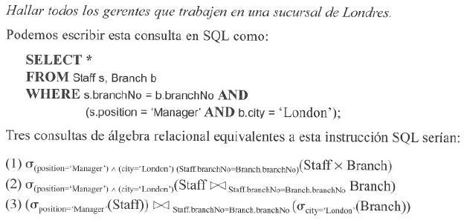
El problema de procesamiento de consultas
Ejemplo:

Slide 80
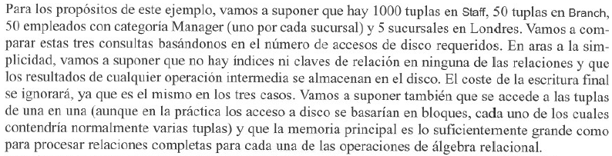
El problema de procesamiento de consultas

Slide 81
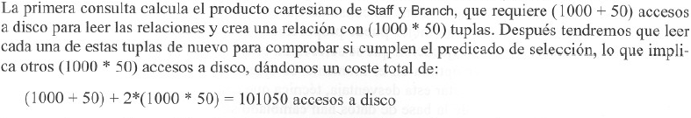
El problema de procesamiento de consultas

Slide 82

El problema de procesamiento de consultas

Slide 83
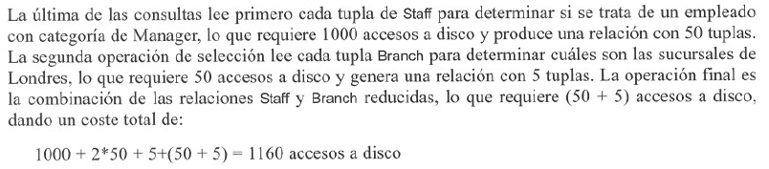
El problema de procesamiento de consultas

Slide 84
El problema de procesamiento de consultas
Ejemplo A:
Relación empleado: E (Eno, Enombre, Título, Sal)
E1
Juan Rodríguez
Ingeniero Eléctrico
1000
Relación empleado-proyecto: G (Eno, JNo, Responsabilidad, Duración)
E1
J1
Administrador
12
Relación proyecto: J (JNo, Jnombre, Presupuesto, Lugar)
J1
Instrumentación
150000
Monterrey

Slide 85
El problema de procesamiento de consultas
Dado el ejemplo anterior se tiene la siguiente consulta de usuario:
"Encuentre todos los nombres de empleados que manejan un proyecto”
La expresión de la consulta en SQL se puede ver como
SELECT ENOMBRE
FROM E, G
WHERE E.ENO = G.ENO AND RESPONSABILIDAD = "ADMINISTRADOR"

Slide 86
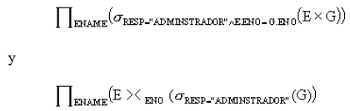
El problema de procesamiento de consultas
Dos consultas equivalentes en el álgebra relacional que son transformaciones correctas de la consulta en SQL son:
Como es intuitivamente obvio, la segunda estrategia que evita calcular el producto cartesiano entre E y G, consume mucho menos recursos que la primera y, por lo tanto, es mejor.

Slide 87
El problema de procesamiento de consultas
En un contexto centralizado, las estrategias de ejecución de consultas pueden ser bien expresadas como una extensión del álgebra relacional. Sin embargo, en sistemas distribuidos, el álgebra relacional no es suficiente para expresar la ejecución de estrategias.
Debe ser complementada con operaciones para el intercambio de datos entre nodos diferentes. Además de elegir el orden de las operaciones del álgebra relacional, el procesador de consultas distribuidas debe seleccionar también los mejores sitios para procesar datos y posiblemente la forma en que ellos tienen que ser transformados.

Slide 88

El problema de procesamiento de consultas
Ejemplo. Considere la siguiente consulta:
Supongamos que las relaciones E y G están fragmentadas horizontalmente como sigue:
E1 = σ ENO ≤ "E3" (E)
E2 = σ ENO > "E3" (E)
G1 = σ ENO ≤ "E3" (G)
G2 = σ ENO > "E3" (G)
Los fragmentos E1, E2, G1 y G2 están almacenados en los nodos 1, 2, 3 y 4, respectivamente, y el resultado se quiere en el nodo 5.

Slide 89
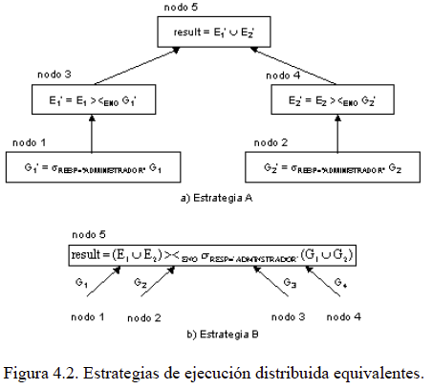
El problema de procesamiento de consultas
En la Figura 4.2 se presentan dos estrategias distribuidas de ejecución diferentes para la misma consulta (se ha ignorado el operador de proyección por simplicidad del ejemplo). La estrategia A explota el hecho de que las relaciones E y G están fragmentadas de la misma manera y ejecuta la operación de selección y join en paralelo. La estrategia B centraliza todos los datos en el nodo resultante antes de procesar la consulta.

Slide 90
El problema de procesamiento de consultas
Para evaluar el consumo de recursos, se usará un modelo de costo simple. Suponga que el costo de acceso a una tupla (tupacc) es 1 unidad, y la transferencia de una tupla (tuptrans) tiene un costo de 10 unidades.
Suponga que las relaciones E y G tienen 400 y 1000 tuplas, respectivamente, y que existen 20 administradores en la relación G. También, suponga que los datos están uniformemente distribuidos entre los nodos.
Finalmente, suponga que las relaciones G y E están indexadas localmente en los atributos RESP y ENO, respectivamente, de manera que, hay un acceso directo a las tuplas de G y E, respectivamente.

Slide 91


El problema de procesamiento de consultas
El costo de la estrategia A se puede derivar como sigue:
El costo de la estrategia B se puede derivar como sigue:
La estrategia A es mejor, lo cual es significativo. La diferencia sería aún mayor si se hubiera asumido un costo de comunicación mayor y/o un grado de fragmentación mayor.

Slide 92
Objetivos de la optimización de consultas
El objetivo del procesamiento de consultas en un ambiente distribuido es transformar una consulta sobre una base de datos distribuida en una especificación de alto nivel a una estrategia de ejecución eficiente expresada en un lenguaje de bajo nivel sobre bases de datos locales.
El problema de optimización de consultas es minimizar una función de costo tal que
función de costo total = costo de I/O + costo de CPU + costo de comunicación
Los diferentes factores pueden tener pesos diferentes dependiendo del ambiente distribuido en el que se trabaje. Por ejemplo, en las redes de área amplia (WAN), normalmente el costo de comunicación domina dado que hay una velocidad de comunicación relativamente baja, los canales están saturados y el trabajo adicional requerido por los protocolos de comunicación es considerable.
Así, los algoritmos diseñados para trabajar en una WAN, por lo general, ignoran los costos de CPU y de I/O. En redes de área local (LAN) el costo de comunicación no es tan dominante, así que se consideran los tres factores con pesos variables.

Slide 93
Arquitectura del procesamiento de consultas
El problema de procesamiento de consultas se puede descomponer en varios subproblems que corresponden a diferentes niveles.
En la Figura 4.4, se presenta un esquema por niveles genérico para el procesamiento de consultas. Para simplificar la discusión, suponga que se tiene un procesador de consultas estático semicentralizado en donde no se tienen fragmentos replicados.
Cuatro capas principales están involucradas en mapear una consulta a una base de datos distribuida en una secuencia optimizada de operaciones locales, cada una de ellas actuando en una base de datos local.
Las cuatro capas principales son: descomposición de consultas, localización de datos, optimización global de consultas y optimización local de consultas.
Las primeras tres se realizan en un nodo central usando información global. La cuarta capa se realiza en cada nodo local.

Slide 94
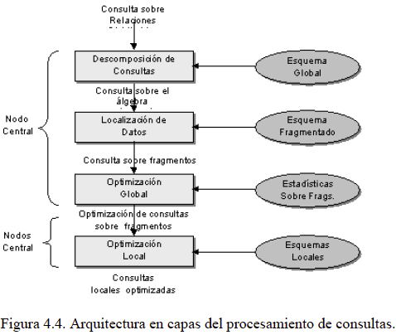
Arquitectura del procesamiento de consultas

Slide 95
Descomposición de consultas
La primera capa descompone una consulta en el c‡lculo relacional en una consulta en el álgebra relacional que opera sobre relaciones globales. Consiste de cuatro partes:
1. Normalización. Involucra la manipulación de los cuantificadores de la consulta y de los calificadores de la misma mediante la aplicación de la prioridad de los operadores lógicos.
2. Análisis. Se detecta y rechazan consultas semánticamente incorrectas.
3. Simplificación. Elimina predicados redundantes.
4. Reestructuración. Mediante reglas de transformación una consulta en el cálculo relacional se transforma a una en el álgebra relacional. Se sabe que puede existir más de una transformación. Por tanto, el enfoque seguido usualmente es empezar con una consulta algebraica y aplicar transformaciones para mejorarla.

Slide 96
Descomposición de consultas
Normalización
La consulta de entrada puede ser arbitrariamente compleja dependiendo de las facilidades provistas por el lenguaje.
El objetivo de la normalización es transformar una consulta a una forma normalizada para facilitar su procesamiento posterior.
La normalización consiste de dos partes:
1. El análisis léxico y sintáctico. En esta parte se verifica la validez de la expresión que da origen a la consulta. Se verifica que las relaciones y atributos invocados en la consulta están acordes con la definición en la base de datos. Por ejemplo, se verifica el tipo de los operandos cuando se hace la calificación.

Slide 97
Descomposición de consultas
Normalización
2. Construcción de la forma normal. Existen dos tipos de formas normales. La forma normal conjuntiva es una conjunción de disyunciones como sigue:
donde pij es un predicado simple. Una consulta está en forma normal disyuntiva cuando se tiene una disyunción de conjunciones:

Slide 98
Descomposición de consultas
Normalización
En cualquier forma normal, la expresión está libre de cuantificadores, existencial o universal, por lo que solo se consideran predicados simples. Existe un procedimiento para obtener la forma normal, conjuntiva o disyuntiva, de cualquier expresión en el cálculo de proposiciones. Para la aplicación que estamos considerando, la forma normal conjuntiva es más práctica puesto que incluye más operadores AND (∧ ) que operadores OR (∨ ).
Típicamente, los operadores OR se transforman en uniones de conjuntos y los operadores AND se transforman en operadores de join o selección.

Slide 99
Descomposición de consultas
Normalización
Ejemplo. Considere la siguiente consulta en la base de datos del Ejemplo A.
"Encuentre los nombres de los empleados que han trabajado en el proyecto J1, 12 o 24 meses"
La consulta expresada en SQL es:
SELECT ENAME
FROM E, G
WHERE E.ENO = G.ENO AND G.JNO = "J1" AND DUR = 12 OR DUR = 24
La consulta en forma normal conjuntiva es:

Slide 100

Descomposición de consultas
Normalización
La consulta en forma normal conjuntiva es:
La consulta en forma normal disyuntiva es:
En esta última forma, si se tratan las conjunciones en forma independiente se puede incurrir en trabajo redundante si no se eliminan las expresiones comunes.

Slide 101
Descomposición de consultas
Análisis
El análisis de consultas permite rechazar consultas normalizadas.
Una consulta se puede rechazar si alguno de sus atributos o nombres de relación no están definidas en el esquema global. También se puede rechazar si las operaciones que se aplican a los atributos no son del tipo adecuado.
El análisis se basa en la representación de la consulta como una gráfica, llamada la gráfica de la consulta o la gráfica de conectividad. En una gráfica de consulta, un nodo indica la relación resultante, y cualquier otro nodo representa la relación operante.
Un arco entre dos nodos que no son resultados representa un join, mientras que un arco cuyo nodo destino es una relación resultante representa una proyección.
Una subgráfica importante de la gráfica de conectividad es la gráfica de joins, en la cual únicamente se consideran los joins. La gráfica de joins es particularmente importante durante la fase de optimización.

Slide 102
Descomposición de consultas
Análisis
Ejemplo. Considere la siguiente consulta:
"Encuentre los nombres y responsabilidades de los programadores que han estado trabajando en el proyecto de CAD/CAM por más de tres años y el nombre de su administrador"
La consulta expresada en SQL es:
SELECT ENAME, RESP
FROM E, G, J
WHERE E.ENO = G.ENO AND G.JNO = J.JNO AND JNAME ="CAD/CAM"
AND DUR ≥ 36 AND TITLE = "Programador"

Slide 103
Ejemplo A:
Relación empleado: E (Eno, Enombre, Título, Sal)
E1
Juan Rodríguez
Ingeniero Eléctrico
1000
Relación empleado-proyecto: G (Eno, JNo, Responsabilidad, Duración)
E1
J1
Administrador
12
Relación proyecto: J (JNo, Jnombre, Presupuesto, Lugar)
J1
Instrumentación
150000
Monterrey

Slide 104
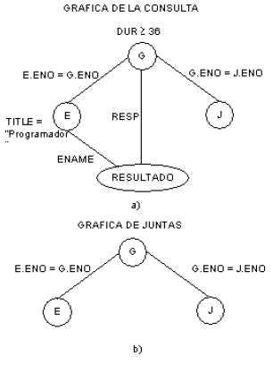
Descomposición de consultas
Análisis
Ejemplo. La gráfica de la consulta anterior se presenta en la Figura 4.5a. En la Figura 4.5b se presenta la gráfica de joins para la gráfica de la Figura 4.5a.
Figura 4.5. a) Gráfica de una consulta. b) Gráfica de joins.

Slide 105
Descomposición de consultas
Análisis
La gráfica de la consulta es útil para determinar la correctitud semántica de una consulta conjuntiva. Tal consulta es semánticamente incorrecta si su gráfica no es conectada. En el siguiente caso, una o más subgráficas están desconectadas de la gráfica que contiene la relación RESULTADO.
Ejemplo. Considere la siguiente consulta:
SELECT ENAME, RESP
FROM E, G, J
WHERE E.ENO = G.ENO AND JNAME = "CAD/CAM"
AND DUR ≥ 36 AND TITLE = "Programador"
La gráfica de la consulta anterior se presenta en la Figura 4.6, la cual se ve claramente que es no conectada.

Slide 106
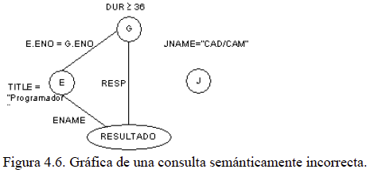
Descomposición de consultas
La gráfica de la consulta anterior se presenta en la Figura 4.6, la cual se ve claramente que es no conectada.

Slide 107
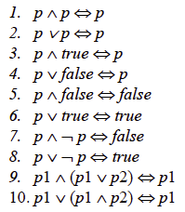
Descomposición de consultas
Simplificación
La consulta en forma normal conjuntiva puede contener predicados redundantes. Una evaluación directa de la consulta con redundancia puede llevarnos a realizar trabajo duplicado. La redundancia puede ser eliminada aplicando sucesivamente las siguientes reglas de idempotencia:

Slide 108
Descomposición de consultas
Simplificación
Ejemplo. La siguiente consulta en SQL
SELECT TITULO
FROM E
WHERE (NOT (TITULO = "Programador"))
AND (TITULO = "Programador"
OR TITULO = "Ingeniero Eléctrico")
AND NOT (TITULO = "Ingeniero Eléctrico")
OR ENOMBRE = "J. Doe"
puede ser simplificada usando las reglas anteriores a
SELECT TITULO
FROM E
WHERE ENOMBRE = "J. Doe"

Slide 109
Descomposición de consultas
REESTRUCTURACION
El último paso en la descomposición de consultas reescribe la consulta en el álgebra relacional. Esto se hace típicamente en los siguientes paso:
1. Una transformación directa del cálculo relacional en el álgebra relacional
2. Una reestructuración de la consulta en el álgebra relacional para mejorar la eficiencia
Por claridad es costumbre representar la consulta en el álgebra relacional por un árbol del álgebra relacional, el cual es un árbol en donde una hoja representa a una relación almacenada en la base de datos y un nodo no hoja es una relación intermedia producida por una operación del álgebra relacional.

Slide 110
Descomposición de consultas
REESTRUCTURACION
La transformación de una consulta en el cálculo relacional en un árbol del álgebra relacional se puede hacer como sigue.
Primero, se crea una hoja diferente para cada variable de tupla diferente. En SQL, las hojas están disponibles de forma inmediata en la cláusula FROM.
Segundo, el nodo raíz se crea como una operación de proyección involucrando a los atributos resultantes. Estos se encuentran en la cláusula SELECT de una consulta en SQL.
Tercero, la calificación (WHERE) de una consulta se traduce a una secuencia apropiada de operaciones relacionales (select, join, union, etc.) yendo de las hojas a la raíz. La secuencia se puede dar directamente por el orden de aparición de los predicados y operadores.

Slide 111
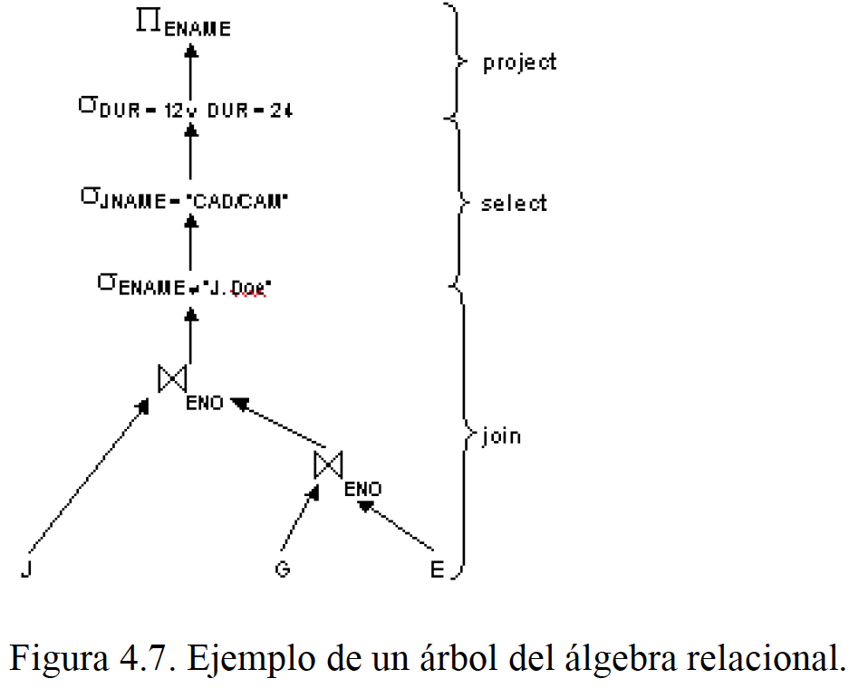
Descomposición de consultas
REESTRUCTURACION
Ejemplo. La consulta
"Encuentre los nombres de empleados diferentes de "J. Doe" que trabajaron en el proyecto de CAD/CAM por uno o dos años” se puede expresar en SQL como sigue:
SELECT ENAME
FROM J, E, G
WHERE E.ENO = G.ENO
AND G.JNO = J.JNO
AND ENAME ≠ "J. Doe"
AND JNAME = "CAD/CAM"
AND (DUR = 12 OR DUR = 24)
Se puede mapear de manera directa al árbol del álgebra relacional de la Figura 4.7.

Slide 112
Descomposición de consultas
REESTRUCTURACION
Aplicando las reglas de transformación que se verán a continuación, muchos árboles diferentes se pueden encontrar por el procedimiento descrito antes. Las seis reglas de equivalencia más útiles, las cuales están relacionadas a las operaciones del álgebra relacional se presentan a continuación. En lo que sigue, R, S y T son relaciones donde R se define sobre los atributos A = { A1, A2, ..., An } y S se define sobre los atributos B = { B1, B2, ..., Bn }.
1. Conmutatividad de operaciones binarias
2. Asociatividad de operaciones binarias
3. Idempotencia de operaciones unarias
4. Conmutando selección con proyección
5. Conmutando selección con operaciones binarias
6. Conmutando proyección con operaciones binarias

Slide 113
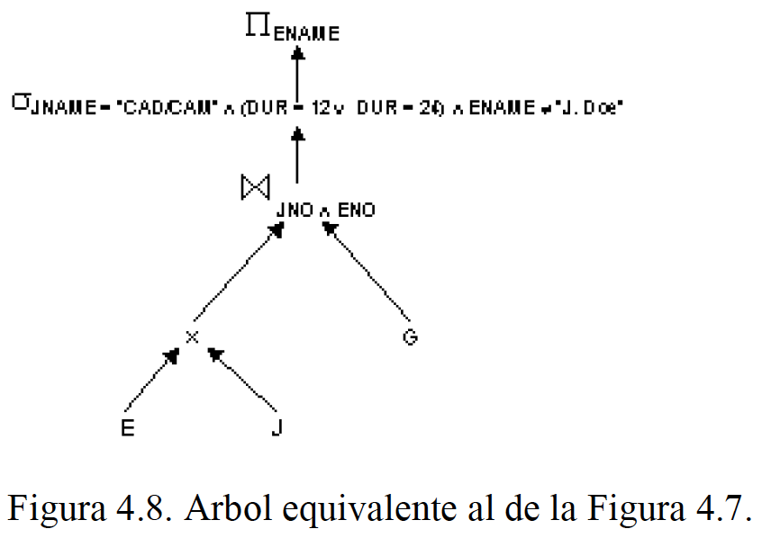
Descomposición de consultas
REESTRUCTURACION
Ejemplo. En la Figura 4.8 se presenta un árbol equivalente al mostrado en la Figura 4.7. La reestructuración del árbol de la Figura 4.7 se presenta en la Figura 4.9. El resultado es bueno en el sentido de que se evita el acceso repetido a la misma relación y las operaciones más selectivas se hacen primero.
Sin embargo, este árbol aún no es óptimo. Por ejemplo, la operación de selección E no es muy útil antes de la junta dado que no reduce grandemente el tamaño de la relación intermedia.

Slide 114
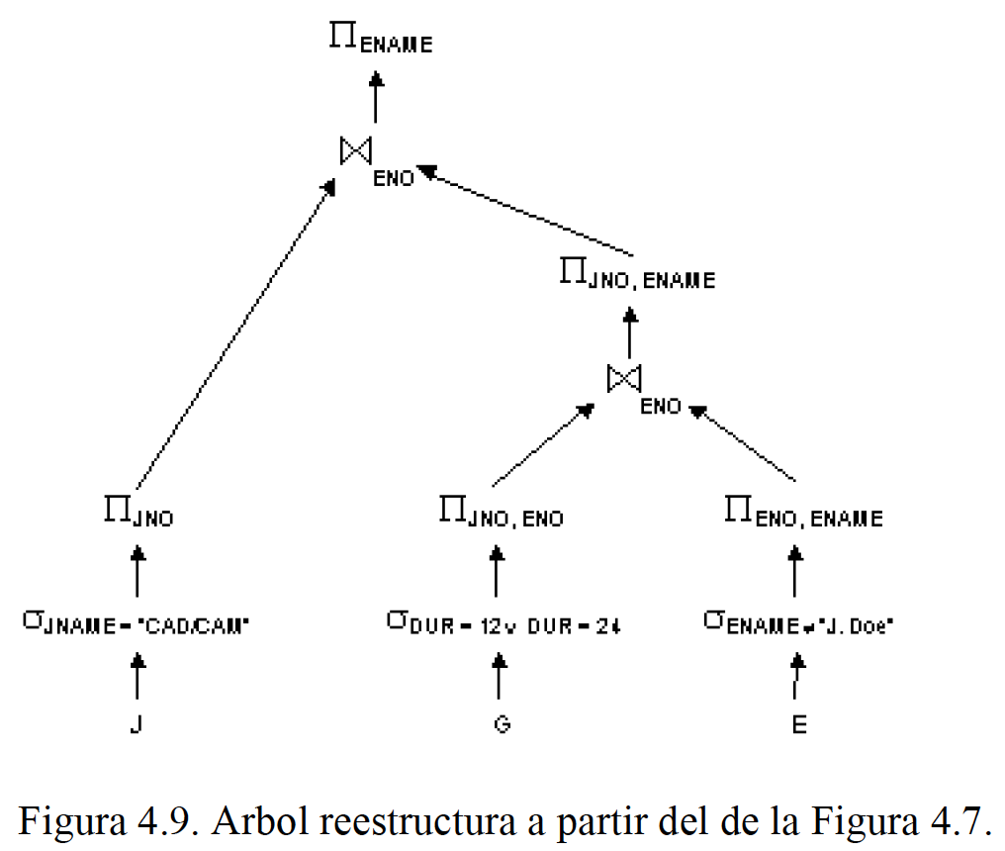
Descomposición de consultas
REESTRUCTURACION
Ejemplo. En la Figura 4.8 se presenta un árbol equivalente al mostrado en la Figura 4.7. La reestructuración del árbol de la Figura 4.7 se presenta en la Figura 4.9. El resultado es bueno en el sentido de que se evita el acceso repetido a la misma relación y las operaciones más selectivas se hacen primero.
Sin embargo, este árbol aún no es óptimo. Por ejemplo, la operación de selección E no es muy útil antes del join dado que no reduce grandemente el tamaño de la relación intermedia.

Slide 115
Localización de Datos
La entrada a esta capa es una consulta algebraica definida sobre relaciones distribuidas. El objetivo de esta capa es localizar los datos de la consulta usando la información sobre la distribución de datos. Esta capa determina cuales fragmentos están involucrados en la consulta y transforma la consulta distribuida en una consulta sobre fragmentos.
En la sección anterior se presentaron técnicas generales para la descomposición y reestructuración de consultas expresadas en el cálculo relacional.
Esas técnicas globales se aplican tanto a bases de datos centralizadas como a distribuidas; no toman en cuenta la distribución de datos. Este es el papel de la capa de localización, la cual traduce una consulta hecha sobre relaciones globales a una consulta algebraica expresada en fragmentos físicos.
La localización utiliza información almacenada en el esquema de fragmentación. La fragmentación de una relación se define a través de las reglas de fragmentación, las cuales pueden ser expresadas como consultas relacionales.

Slide 116
Localización de Datos
Una relación global puede ser reconstruida aplicando las reglas de reconstrucción y derivando un programa en el álgebra relacional cuyos operandos son los fragmentos.
A este programa se le conoce como programa de localización.
Una forma simple de localizar una consulta distribuida es generar una consulta donde cada relación global es sustituida por su programa de localización.
Esto puede ser visto como el reemplazo de las hojas del árbol del álgebra relacional de la consulta distribuida con subárboles que corresponden a los programas de localización.
A la consulta obtenida por esta forma se le conoce como una consulta genérica.
En general, el enfoque anterior puede ser ineficiente dado que varias simplificaciones y reestructuraciones de la consulta genérica aún pueden ser realizadas. En lo que sigue de esta sección, por cada tipo de fragmentación se presentan técnicas de reducción que generan consultas simples y optimizadas.

Slide 117
Optimización Global de Consultas
Dada una consulta algebraica sobre fragmentos, el objetivo de esta capa es hallar una estrategia de ejecución para la consulta cercana a la óptima. La estrategia de ejecución para una consulta distribuida puede ser descrita con los operadores del álgebra relacional y con primitivas de comunicación para transferir datos entre nodos.
Para encontrar una buena transformación se consideran las características de los fragmentos, tales como, sus cardinalidades. Un aspecto importante de la optimización de consultas es el ordenamiento de joins, dado que algunas permutaciones de joins dentro de la consulta pueden conducir a un mejoramiento de varios órdenes de magnitud. La salida de la capa de optimización global es una consulta algebraica optimizada con operación de comunicación incluidas sobre los fragmentos.

Slide 118
Optimización Local de Consultas
El trabajo de la última capa se efectúa en todos los nodos con fragmentos involucrados en la consulta.
Cada subconsulta que se ejecuta en un nodo, llamada consulta local, es optimizada usando el esquema local del nodo.
Hasta este momento, se pueden elegir los algoritmos para realizar las operaciones relacionales.
La optimización local utiliza los algoritmos de sistemas centralizados.

Slide 119
DDB heterogéneas

Slide 120
Heterogeneous Database Systems
Los sistemas de bases de datos distribuidas heterogéneas se comportan de manera diferente a los sistemas de bases de datos distribuidas homogéneas.
En un sistema de base de datos heterogéneo, los sistemas de base de datos subyacentes son diferentes, mantienen su autonomía y pueden ocultar del mundo exterior los detalles de cómo procesan las consultas.
Estos sistemas también se denominan sistemas de bases de datos federadas o sistemas de bases de datos múltiples en la literatura.
Las DBEs individuales que conforman un sistema de base de datos heterogéneo pueden admitir diferentes modelos de base de datos, por ejemplo, bases de datos relacionales, jerárquicas, de red, orientadas a objetos o de texto.

Slide 121
Heterogeneous Database Systems
Las DBE en un sistema de base de datos heterogéneo también pueden utilizar diferentes enfoques de optimización y procesamiento de consultas. Pueden ser cerrados o abiertos al mundo exterior. Si están abiertos, proporcionan una interfaz de programación de aplicaciones (API).
Estas diferencias hacen que el procesamiento de una consulta distribuida en sistemas de base de datos heterogéneos sea mucho más difícil que el procesamiento de consultas en un sistema de base de datos distribuido homogéneo.
Kossmann en [Kossmann00b] proporciona una excelente encuesta y una visión general de los problemas relacionados con el procesamiento y la optimización de consultas en sistemas de bases de datos heterogéneos. Algunos de los desafíos que deben superarse en el procesamiento y la optimización de consultas en sistemas de bases de datos heterogéneos se detallas a continuación.

Slide 122
Arquitectura heterogénea de sistemas de bases de datos
Las DBE subyacentes de un sistema heterogéneo son de naturaleza diferente y pueden proporcionar diferentes interfaces al mundo exterior. Uno de los primeros desafíos en la integración de DBEs heterogéneos es ocultar la diferencia en las interfaces que estos sistemas exponen. Los envoltorios (Wrappers) se han utilizado de manera ubicua en la industria como el enfoque para hacer esto [Roth97] [Nelson03].
Un wrapper es un módulo de software que utiliza la interfaz abierta (o propietaria) de un DBE subyacente y proporciona una interfaz uniforme para el mundo exterior según las capacidades que proporciona el DBE. Dado que el estándar de facto para el procesamiento de consultas en cualquier sistema de base de datos heterogéneo es SQL, un wrapper expone un modelo relacional y SQL, ya que la interfaz para el sistema.

Slide 123
Arquitectura heterogénea de sistemas de bases de datos
Dependiendo de las capacidades de las DBEs de componentes subyacentes, los wrappers o envoltorios proporcionan diferentes conjuntos de funcionalidades. Por ejemplo, un wrapper de DBMS relacional puede soportar todas las capacidades que proporciona un DBMS relacional.
Un wrapper de Excel puede proporcionar la capacidad de enumerar las filas en una hoja de cálculo de Excel como tuplas en una relación. Esta capacidad se puede utilizar para realizar una selección en el contenido de una hoja de cálculo de manera muy similar a la realización de una operación de selección en una relación.
Como resultado, podemos usar un wrapper de Excel para unir las filas en una hoja de cálculo de Excel con las filas de una tabla expuestas por un wrapper de DBMS relacional.

Slide 124
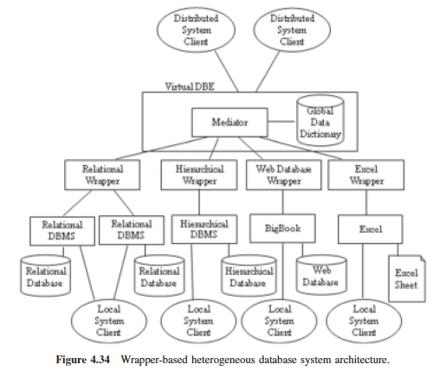
Arquitectura heterogénea de sistemas de bases de datos
Varios sistemas que utilizan el enfoque de wrapper para integrar sistemas de bases de datos heterogéneos se han investigado y desarrollado en los últimos años. IBM WebSphere Federation Server 9.5, Disco [Tomasic97], el proyecto Garlic en IBM [Carey95] y TSIMMIS [Papakonstantinou95] son ejemplos de tales sistemas. La Figura 4.34 ilustra una arquitectura basada en wrapper para un sistema de base de datos heterogéneo.

Slide 125
Arquitectura heterogénea de
sistemas de bases de datos
Como se ilustra en la Figura 4.34, cada fuente de datos en el sistema está envuelta por un wrapper específico.
Según el DBE subyacente, un wrapper puede proporcionar acceso a nivel de tupla o nivel de bloque (un conjunto de tuplas que se agrupan) a la información que controla la base de datos.
El wrapper también puede almacenar información fuera de la base de datos para un acceso más rápido.
Según Wiederhold, los wrappers no son utilizados directamente por el cliente del sistema de base de datos heterogéneo, sino que interactúan con una capa de software llamada mediador [Wiederhold93]. El mediador no tiene la capacidad de interactuar directamente con el DBE subyacente. El mediador puede acceder al diccionario de datos global para conocer el esquema de las DBE locales y la funcionalidad que proporcionan.
El mediador procesa las consultas que son publicadas por los usuarios globales; determina los detalles de ubicación para cada parte de los datos requeridos para las consultas que se procesan al buscar los detalles en el GDD; explota las funcionalidades que cada DBE local proporciona a través de su wrapper; y optimiza las consultas a nivel global.

Slide 126
Optimization in Heterogeneous Databases
La optimización de consultas en un DDBE heterogéneo es una tarea mucho más difícil que la optimización de consultas en un DDBE homogéneo. La razón es que en un sistema de base de datos distribuido homogéneo, todos los DBE proporcionan las mismas y uniformes capacidades. Esto proporciona al optimizador global la posibilidad de elegir cualquiera de las DBEs para realizar, por ejemplo, un join.
En un sistema de base de datos distribuido heterogéneo, el mediador no tiene la misma libertad. En un sistema de base de datos heterogéneo, un DBE local puede realizar un join y el otro no. La falta de capacidad de join por parte de algunos de los DBEs (o sus wrappers ) crea un desafío para el mediador que no existe en un sistema de base de datos distribuida homogénea.
Por ejemplo, en un sistema de base de datos distribuido homogéneo, el optimizador global que necesita unir las relaciones “R” y “S” puede simplemente enviar R desde donde reside al DBE donde está S y pedirle al servidor DBE que procese el join.

Slide 127
Optimization in Heterogeneous Databases
En un sistema de base de datos heterogéneo, esto no puede lograrse fácilmente. Supongamos que la envoltura para el DBE que almacena S no tiene una capacidad de join y solo puede seleccionar tuplas según un predicado determinado. En este caso, el mediador debe primero recuperar todas las tuplas para R del wrapper que se interconecta con el DBE donde se almacena R.
Una vez que se reciben todas las tuplas de la relación R, el mediador recorre todas las tuplas en R y utiliza el valor del atributo de join de R, uno por uno, para encontrar las tuplas correspondientes en S. La falta de una capacidad de join dentro del wrapper S, en efecto, obliga a que el mediador realice un join de bucle anidado.
Este enfoque es probablemente mucho más costoso que hacer que el join sea realizado por el componente DBE, como es el caso de un sistema de base de datos distribuido homogéneo.

Slide 128
Optimization in Heterogeneous Databases
Otro conjunto de diferencias que pueden existir entre las DBEs en un sistema de base de datos heterogéneo se llama heterogeneidad semántica [Sheth90]. Por ejemplo, Wrapper 1 puede interactuar con un DBE que usa calificaciones de letras {A, B, C, D, F}, mientras que Wrapper 2 interactúa con un DBE que usa puntajes entre 1 y 10. Al integrar los resultados de estos dos DBE locales o cuando se transfiere la calificación de un DBE a otro, el mediador debe convertir las calificaciones de 1 a 10 en calificaciones de letras y / o calificaciones de letras en calificaciones de 1 a 10.
Una vez que se hayan resuelto las diferencias de capacidad entre las DBE locales, el enfoque de la optimización global para sistemas de bases de datos homogéneos y heterogéneos es muy similar. Una vez que las capacidades de las DBE subyacentes estén encapsuladas por el wrapper y se presenten al mediador como un conjunto de reglas de enumeración, la programación dinámica o la programación dinámica iterativa pueden ser utilizadas por el mediador para optimizar consultas globales en sistemas de base de datos heterogéneos [Haas97].

